Slide 1
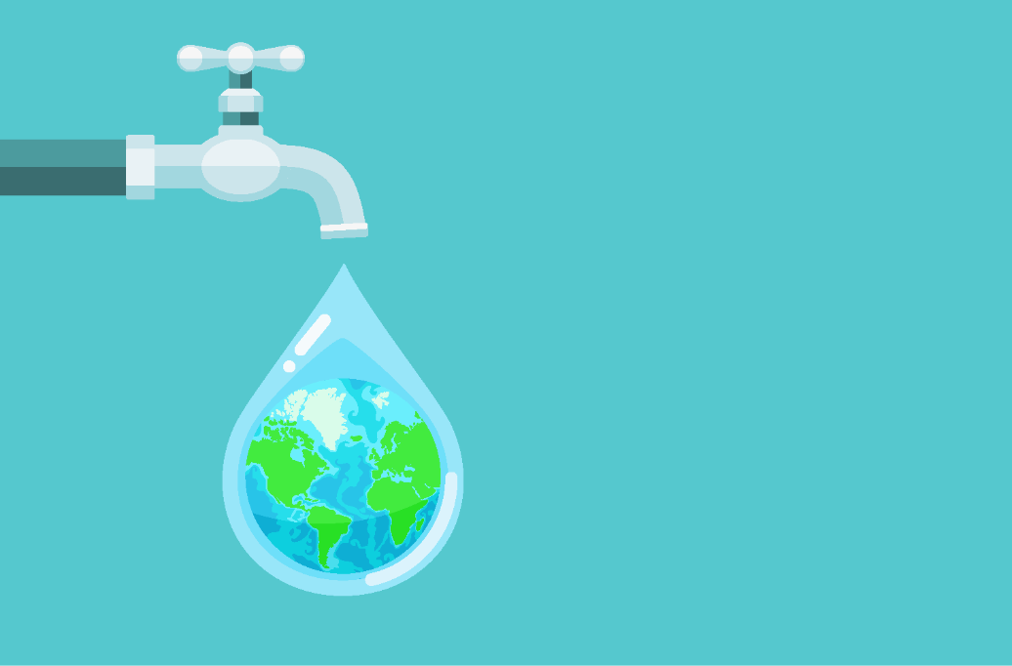
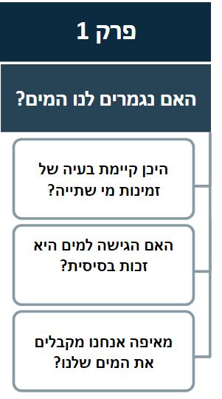
האם נגמרים לנו המים?
1

Slide 2
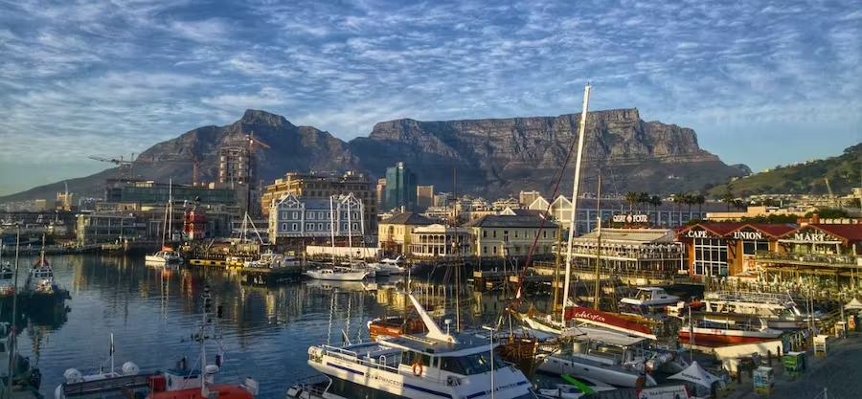
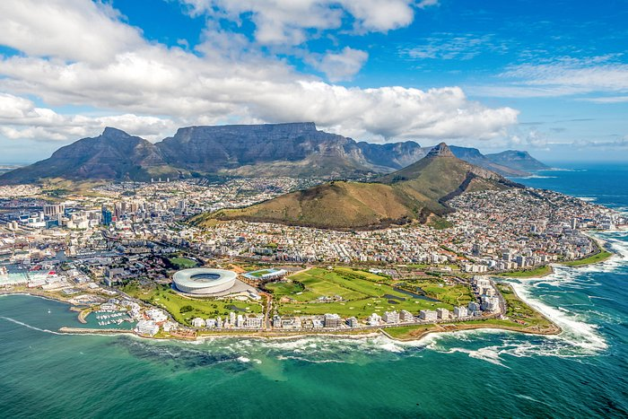
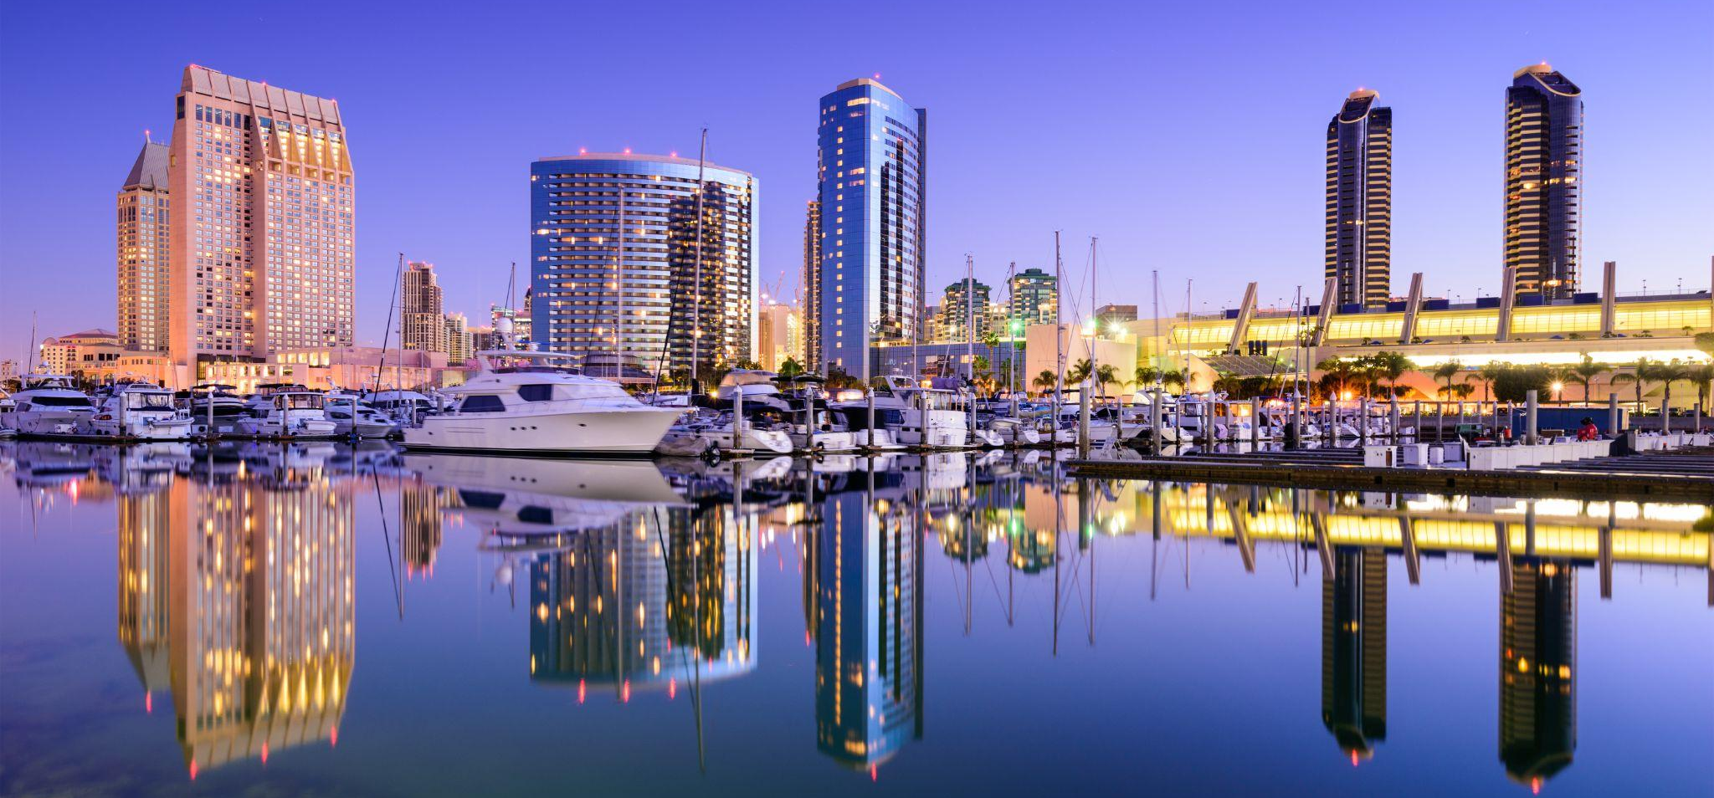
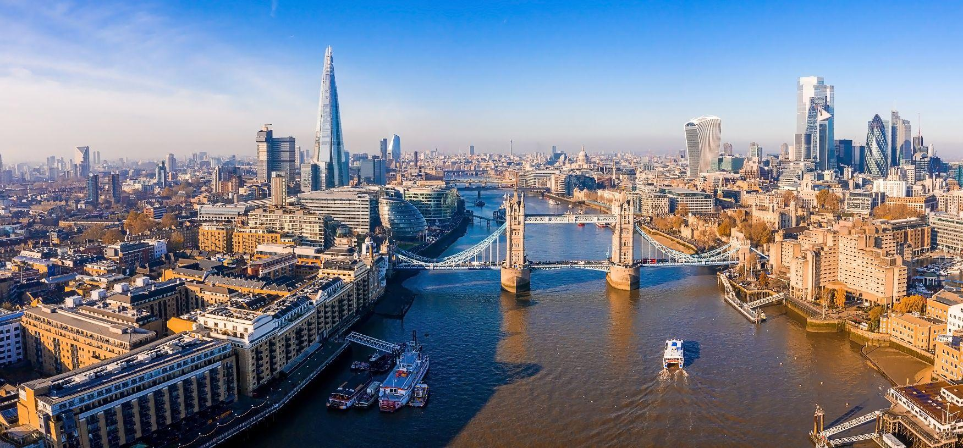
האם יתכן שבעיר גדולה ומפותחת יגמרו המים?
1.1
קייפ טאון דרום אפריקה
לונדון, אנגליה
סן דייגו, קליפורניה
Notes:
האם יכול להיות שבעיר גדולה ומפותחת יגמרו המים?
למה לדעתכם יכול או לא יכול להיות מחסור במים?
הרחבה למורים:
הבצורת החמורה זה 500 שנה: אירופה נכנסת לעידן היובש (2023) - https://www.globes.co.il/news/article.aspx?did=1001449967
הבצורת בקליפורניה: 26 חברות מים ישראליות יינסו לסייע (2016) - https://www.globes.co.il/news/article.aspx?did=1001130536
בצורת באנגליה (2012) - https://www.haaretz.co.il/news/world/2012-04-06/ty-article/0000017f-ea2f-d4a6-af7f-feefe9130000
הבצורת בארצות הברית - החמורה מזה 1,200 שנים (אתר דוידסון
https://davidson.weizmann.ac.il/online/sciencenews/%D7%94%D7%91%D7%A6%D7%95%D7%A8%D7%AA-%D7%91%D7%90%D7%A8%D7%A6%D7%95%D7%AA-%D7%94%D7%91%D7%A8%D7%99%D7%AA-%E2%80%93-%D7%94%D7%97%D7%9E%D7%95%D7%A8%D7%94-%D7%91%D7%99%D7%95%D7%AA%D7%A8-%D7%9E%D7%96%D7%94-1200-%D7%A9%D7%A0%D7%94

Slide 3
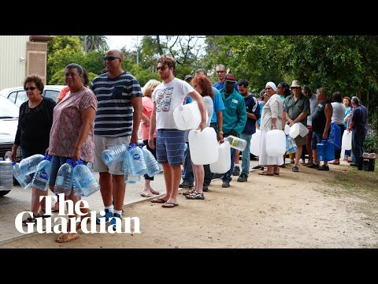
DAY ZERO היום בו ייגמרו המים בברזים
1.1
המושג יום אפס Day Zero מתייחס לנקודה הקריטית שבה צפויה אספקת המים של עיר להתרוקן כמעט לחלוטין, מה שמותיר ברזים יבשים וקהילות במשבר.
Notes:
מראים סרטון על משבר המים בקייפ טאון בדרום אפריקה. יש 3 סרטונים אפשריים. מומלץ לצפות בהשם ולהחליט מה וכמה להקרין לתלמידים. את כל הסרטונים כדאי לפתוח ביו-טיוב ולהעלות תרגום אוטומטי.
Day Zero: How how Cape Town stopped the taps running dry -
מומלץ להקרין עד לדקה 3:10 (אפשר להמשיך לצפות בכולו אם רוצים)
https://www.youtube.com/watch?v=J9tF4vEHjaE&t=9s
Countdown to Day Zero: Cape Town's Water Crisis
https://www.youtube.com/watch?v=EZmxEY6QoUY
Surviving a Drought With Limited Water סרטון של אמריקאית המבקרת בעיר ומדגימה מה זה אומר לחיות בעיר עם "תקצוב מים". הסרטון כולו הוא 7 דקות. https://www.youtube.com/watch?v=lmINcup0BZQ

Slide 4
האם יתכן שבעיר גדולה ומפותחת יגמרו המים?
1.1
האם הופתעתם מהעובדה שגם עיר גדולה ומפותחת יכולה להיות במצב של מחסור במים?
איך אנחנו היינו מושפעים אם היו מודיעים שאנחנו מתקרבים לנקודה של מחסור חמור במים?
האם בית הספר היה מושפע לו היו מודיעים על מחסור במים?
האם הבעיה היא רק בדרום אפריקה?
Notes:
חוזרים על השאלה בשקופית מספר 2 ודנים בה. אפשר להשתמש בשאלות המנחות הכתובות בשקופית
אפשר לבקש מהתלמידים לכתוב/ לדבר עם חבר.ה / דיון במליאה

Slide 5
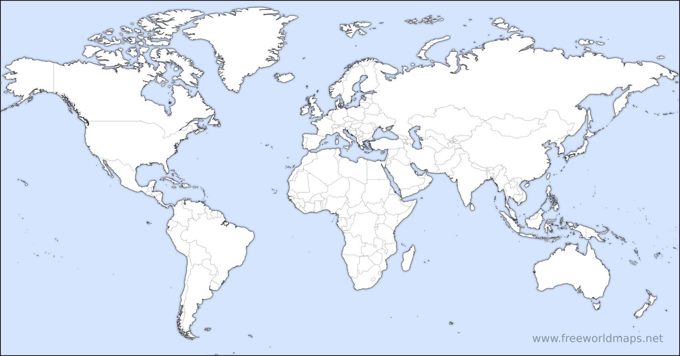

האם זה קורה רק בדרום אפריקה?
1.1
צפון אמריקה
אסיה
אירופה
אפריקה
דרום אמריקה
אוסטרליה
Notes:
שאלו את התלמידים: מה דעתכם? הסרט שראינו הוא על דרום אפריקה, האם לדעתכם זה יכול לקרות במקומות נוספים?
הם ראו בהתחלה שזה קורה בעוד מדינות - אולי יזכרו, וגם נחשוף בפניהם עוד מקומות בעולם.
השתמשו בשקופיות הבאות כדי להמחיש שהבעיה היא גלובלית
לתלמיד: בכל אחת מהשקופיות רשמו במחברותיכם את המדינה ומה הבעיה המוצגת.

Slide 6
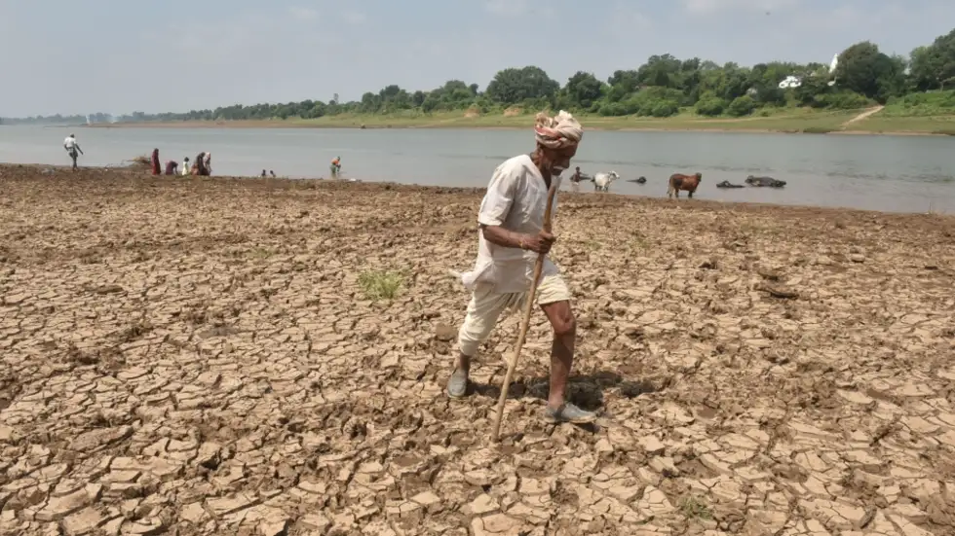
הודו, אסיה
1.1
בצורת חריפה במדינת מַאדְהְיָה פְּרַדֵש בהודו ב2018 גרמה להתייבשות אפיקי הנהרות

Slide 7
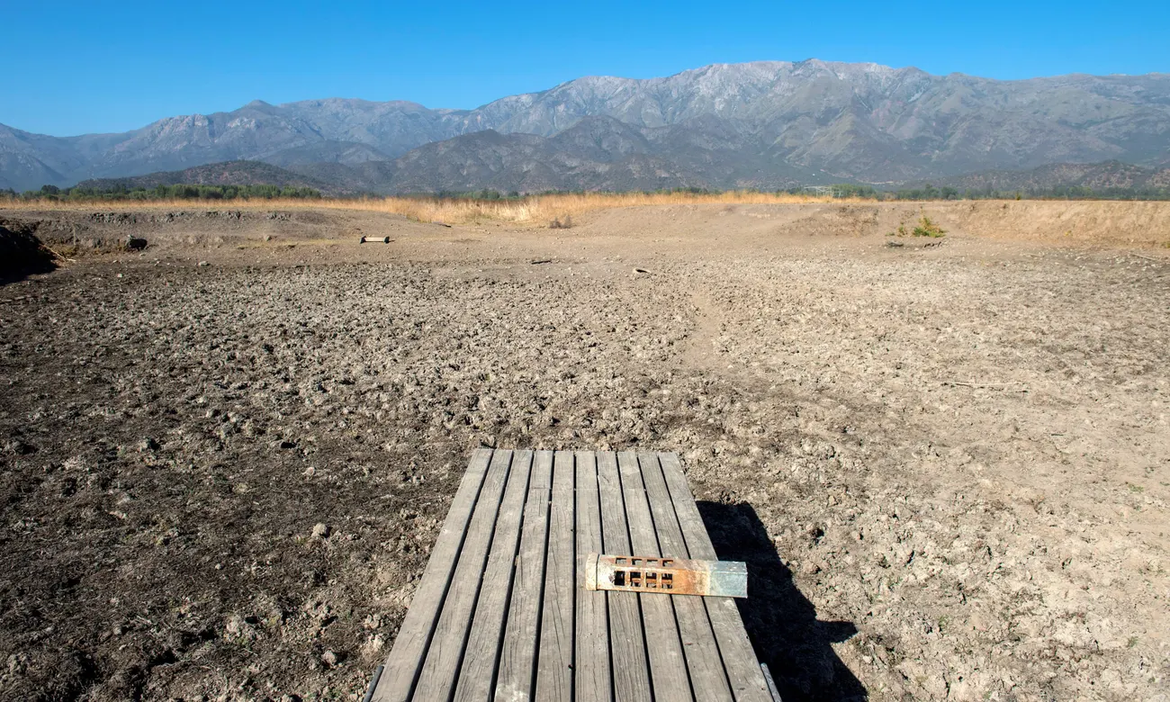
התמונה הזאת היא מ־2019, אבל עד סוף אותה שנה, שהייתה השנה הרביעית היבשה ביותר הידועה לנו, יותר ממחצית אוכלוסיית צ'ילה, המונה 19 מיליון איש, חיה באזור הסובל ממחסור קשה במים
צ'ילה, דרום אמריקה
1.1

Slide 8
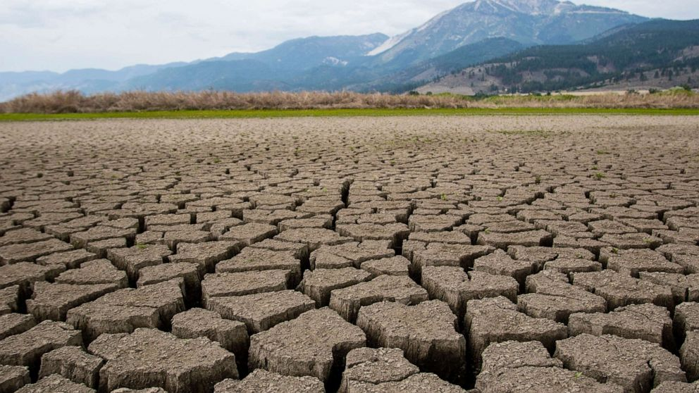
2021, סדקים באגם ליטל ואשוֹ בנבדה
מדינת נבדה, ארה"ב
1.1

Slide 9
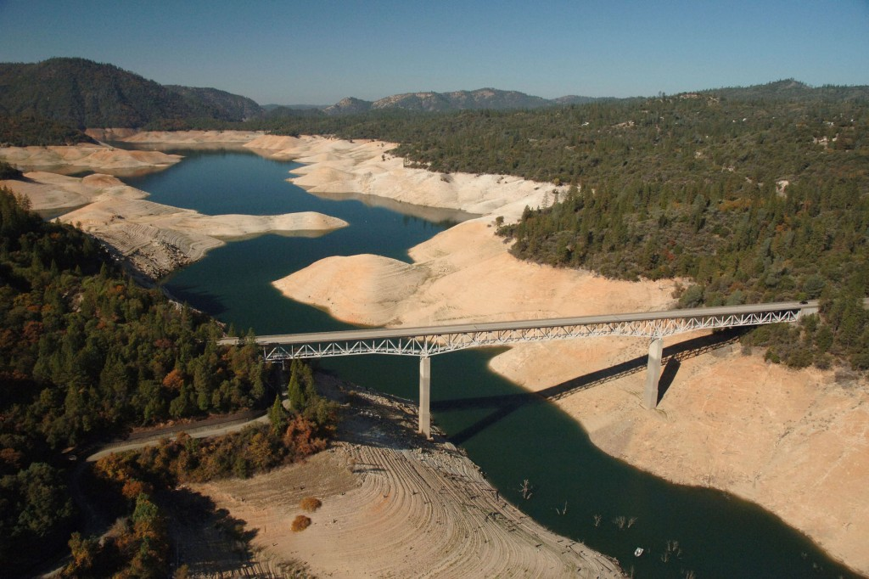
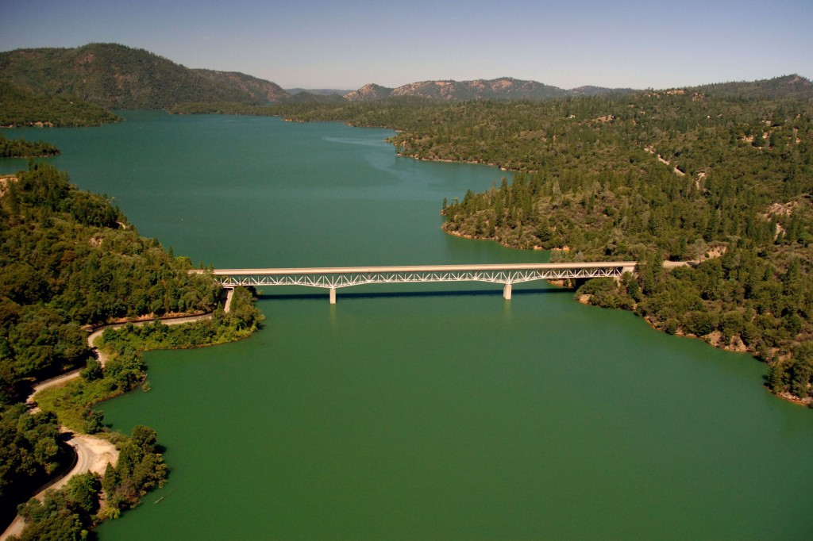
אגם אורוויל למרגלות הרי סיירה נוואדה, ממחיש גם הוא את חומרתה של הבצורת הממושכת
מדינת קליפורניה (חוף מערבי), ארה"ב
1.1
התמונה צולמה ב2011 התמונה צולמה ב2013

Slide 10
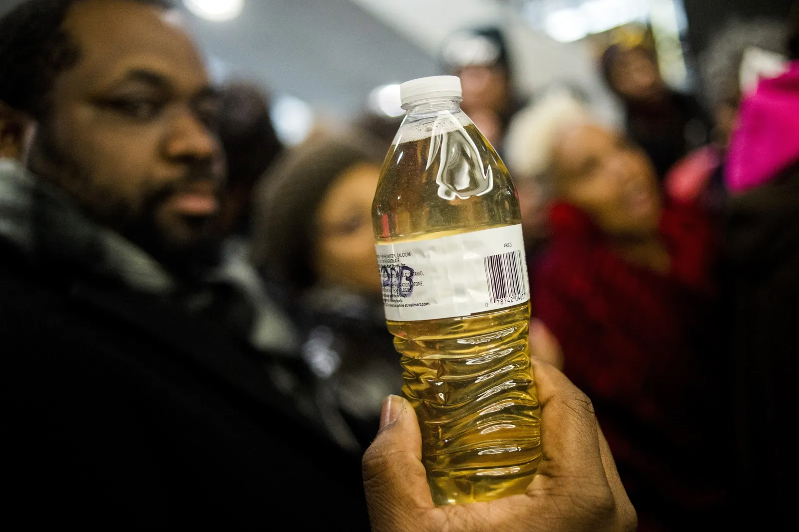
ב2014 העיר פלינט שבמישיגן החליפה את אספקת המים, מימת יוּרוֹן לאגם פלינט כדי לחסוך כסף. השינוי הוביל לקורוזיה של צינורות ההפצה, שהחלו להפריש עופרת ומזהמים נוספים למי השתייה
מדינת מישיגן (חוץ מזרחי), ארה"ב
1.1
עשרות אלפי תושבי פלינט נחשפו לרמות מסוכנות של עופרת, והתפרצות של מחלת הליגיונרים הרגה 12 איש לפחות . עשרות נוספים חלו.
Notes:
קורוזיה - חלודה
מחלת הליגיונרים - דלקת ריאות, הנגרמת ע"י חיידק ממשפחת ה- Legionella, בדרך כלל חיידק ה- Legionella pneumophlia. החיידק מצוי בסביבה, בעיקר במקורות מים, ומתרבה באופן מואץ במערכות מים העומדים בטמפרטורות שבין 25 ל-45 מעלות צלזיוס.
מתוך אתר משרד הבריאות

Slide 11
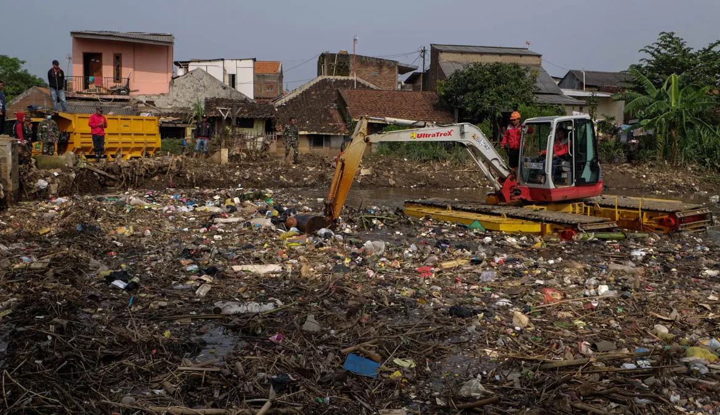
נהר צ'יטארום באינדונזיה נחשב לאחד הנהרות המזוהמים בעולם . אף על פי שהוא מקור המים של כמעט 25 מיליון איש ואישה. למרות המאמצים הרבים לנקות את הנהר, האשפה זורמת אליו ללא הפסקה, מכיוון שלאנשים החיים לאורך הנהר אין מערכת לפינוי פסולת.
אינדונזיה, אסיה
1.1

Slide 12
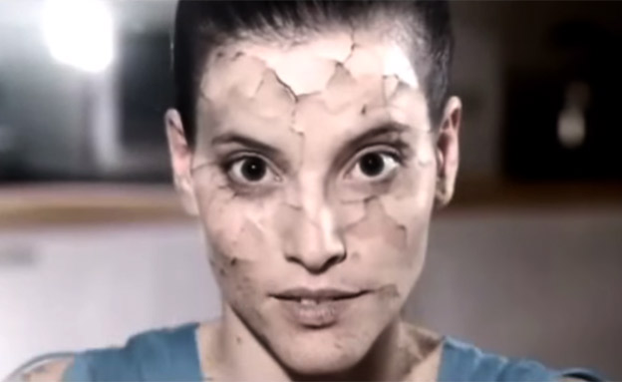
ישראל
1.1
ב2018, רשות המים בישראל יצאה בקמפיין המשך, "ישראל מתייבשת שוב!" לאחר רצף של שנות בצורת. קמפיין ישראל מתייבשת המקורי יצא לפני כ 15 שנים, ב2008-9.
Notes:
ישראל מתייבשת - https://www.youtube.com/watch?v=hYlaYwP51Bo
ישראל שוב מתייבשת - https://www.youtube.com/watch?v=NEqUrYdtnWk (לינק בתמונה).

Slide 13
לסיכום: מה קורה למקורות המים בעולם?
1.1
איזה תופעות משותפות לכל בעיות המים שהוצגו?
Notes:
סיכום: מה קורה למקורות המים בעולם? בקשו מהתלמידים להגיד איזה תופעות משותפות לתמונות ולמקרים שראינו? (אפשר לבקש מהתלמידים לכתוב)
הובילו את הדיון לכך שאפשר לראות מצד אחד את תופעת הבצורת ומחסור במים לעומת הצד השני שהוא זיהום (מחומרים שונים), כלומר המים קיימים, אך לא ניתנים לשתיה.

Slide 14
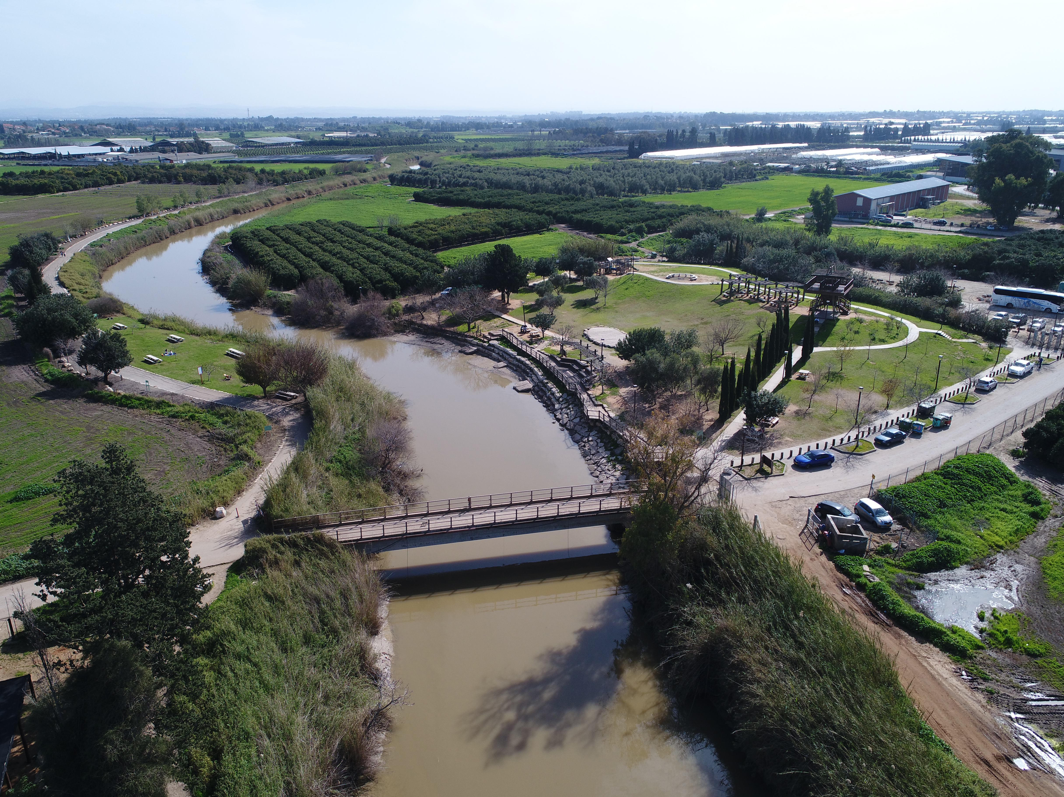
זווית מקומית – זיהום נחל אלכסנדר
1.2
נחל אלכסנדר, © איל יפה
Notes:
https://www.gov.il/he/pages/alexander_stream

Slide 15
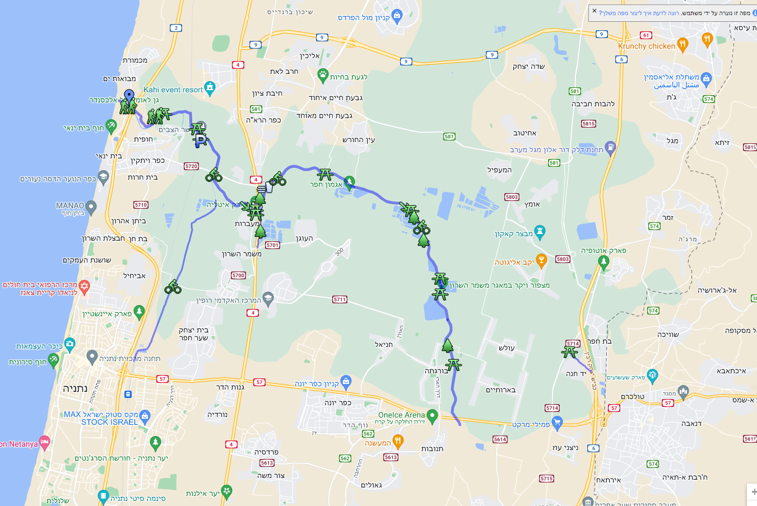
נחל אלכסנדר - נעים להכיר
1.2
תוואי הנחל​
יובליו מתחילים באזור שכם​
זורם לאורך כ-45 ק"מ ונשפך לים מצפון לחוף בית ינאי​​
Notes:
נתמקד בבעית זיהום המים בשקפים 16-24
הכרות עם נחל אלכסנדר. אפשר לשאול אם מישהו מהילדים טייל או ביקר בנחל.
להראות היכן נמצא בארץ.
יובלי הנחל הראשיים: אמץ, בחן, שכם, פלג יד חנה, תאנים, אברך ואלכסנדר המנקזים את האזור ההררי, נחל אביחיל, חוגלה, התעלה המערבית (אתה) ובית הלוי (קובני) המנקזים את אזורי מישור.
למורה: מידע על הנחל באתר קק"ל
https://www.kkl.org.il/parks_and_forests/nachal-alexander-italy-park/

Slide 16
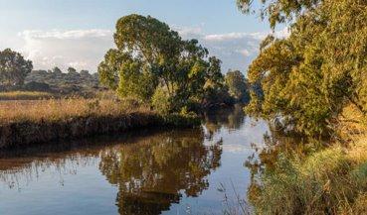
זיהום חמור בנחל אלכסנדר הנשפך לים
1.2
נחל אלכסנדר: דגים מתים וזיהום חמור
המזהם העיקרי של נחל אלכסנדר הוא ביוב מהרשות הפלסטינית המגיע מהעיר טול כרם ומכפרים נוספים.
השפכים האלו מטופלים במתקן טיהור ביד חנה.
כשעולה מליחות הקולחים או כשאין נפח אגירה פנוי במאגרי ההשקיה, מוזרמים הקולחים לנחל שכם ומשם לנחל אלכסנדר.
טיהור שפכים (ביוב) מתבצע באמצעות טכנולוגיה מתקדמת, במתקן מיוחד הממוקם בדרך כלל בסמוך לכל עיר או למספר ערים ביחד. המתקן נקרא מט"ש (מתקן לטיהור שפכים). השפכים המטוהרים המשמשים להשקיה נקראים קולחין או קולחים.
Notes:
הצגת הבעיה/דילמה: זיהום חמור בנחל. לינק לסרטון (https://www.mako.co.il/news-israel/health-q4_2016/Article-397fc16e75c1851004.htm "נחל אלכסנדר: דגים מתים וזיהום חמור" קיים גם בשקופית. מומלץ בשלב הזה להקרין רק את ההתחלה של הסרטון - 20 שניות.
נשתמש בדילמה סביב נחל אלכסנדר כדי לעסוק בניסוח טיעונים ונימוקים.

Slide 17
הרחבה: מידע נוסף לגבי הזיהום מקורותיו על ציר הזמן
מקורות המים היו מעיינות שכבה, שנבעו בעיקר באזור חוגלה ובאזור חופית ומי תהום שנבעו מהביצות שאפיינו את האזור. בחורף הנחל גאה והציף את השטחים הסמוכים לעמק חפר. כתוצאה מכך הוחלט בשנות ה-30-40 לנקז ולייבש את השטח.
במקביל לירידה בשפיעה החלה בשנות ה-50' הזרמת שפכים ביתיים ותעשייתיים אינטנסיבית לנחל. הזרמה זו פגעה קשה במים וגרמה להרס נופיו וערכי הטבע שבו. רוב בעלי החיים הוכחדו ומהגדות נעלמה הצמחייה. בשנות ה-60' הוסדר ערוץ הנחל והפיתולים שבו יושרו. חקלאי האזור החלו לנצל את המים בצורה אינטנסיבית. בשנות ה-80' החלה הזרמת שפכים משכם וטול כרם.
ב-1995 החלו פעולות לשיקום הנחל באמצעות המינהלת לשיקום נחל אלכסנדר. לאורך הנחל הוכשרו שבילי טיול ופינות ישיבה, אך מי הנחל נותרו מזוהמים כמעט כמקודם.
ב-2002 החליטה המועצה האזורית עמק חפר שלא להמתין להקמת הפתרון הכולל והקימה, במימון המדינה, מתקן חירום לתפיסת השפכים בסמוך לקיבוץ יד חנה, לתקופה של שלוש שנים, תוך הבנה שמדובר במתקן זמני בלבד. המתקן פועל גם כיום (2023).
בשלהי 2008 הוחלט להקים מט"ש לטיפול בשפכים המגיעים מטול כרם ושכם. ארבע שנים אחר כך בפברואר 2012 אישר משרד האוצר את המתווה והחליט לממנו באמצעות קיזוז הכסף מהפלשתינים. בעקבות הסכמה זו החלה המועצה האזורית לפעול להקמת מט"ש בהתייעצות עם מומחים שונים. אולם המכרז הסופי טרם פורסם. לאחר דיונים רבים החליטה המועצה להגיש עתירה לבג"ץ בדרישה לחייב את האוצר ואת רשות המים לממן את המט"ש. בעקבות פסיקת בג"ץ התחייבה המדינה לממן את המט"ש. המועצה האזורית עמק חפר פרסמה מכרז לתכנון המט"ש (2018).
ביוני 2018 כתבה עמותת צלול מכתב לראש המועצה האזורית עמק חפר, רני אידן, בדרישה לשקם את הנחל במים שפירים בלבד ולא לאפשר הזרמת קולחים לנחל. מסקנתו של הצוות הייתה שאין להזרים לנחל קולחים וכי החלופה הבטוחה ביותר היא הקמת מאגר שבמקרה של עודפי קולחים, יוכל להזרים את הנחל בתקופת החורף בזרימה אחת שטפונית.
Notes:
הרחבה - מידע נוסף לגבי הזיהום והמקורות שלו.
מקור: https://zalul.org.il/alexander-river/

Slide 18
מה צריך לעשות עם הזיהום בנחל?
1.2
Notes:
שאלו את התלמידים ואיספו את תשובותיהם - במצגת או על הלוח. מה צריך לעשות עם הזיהום בנחל? נסו כבר לכתוב את תשובות התלמידים לפי חלוקה לטענה/נימוק (מדעי או חברתי). אבל בלי להגיד לפי מה חילקתם.

Slide 19
טענה + נימוק = טיעון
1.2
טענה - אמירה בה מציג הכותב עמדה, דעה, תיאוריה, מסקנה,
שניתן להתווכח על צדקתה, נכונותה, אמיתותה, או תקיפותה.
נימוק - אמירה המובאת כדי לתמוך בטענה ולבססה. באופן מדעי או אחר.
טיעון = טענה + הנימוק/ים הנלווים לה
Notes:
היכרות עם מבנה של טיעון, בקשו מהתלמידים להעתיק למחברת. לאחר מכן, שאלו את התלמידים האם האמירות שלהם בשקופית הקודמת הם טענה, נימוק או טיעון?
(מבוסס על המודל של טולמין ,1958 )

Slide 20
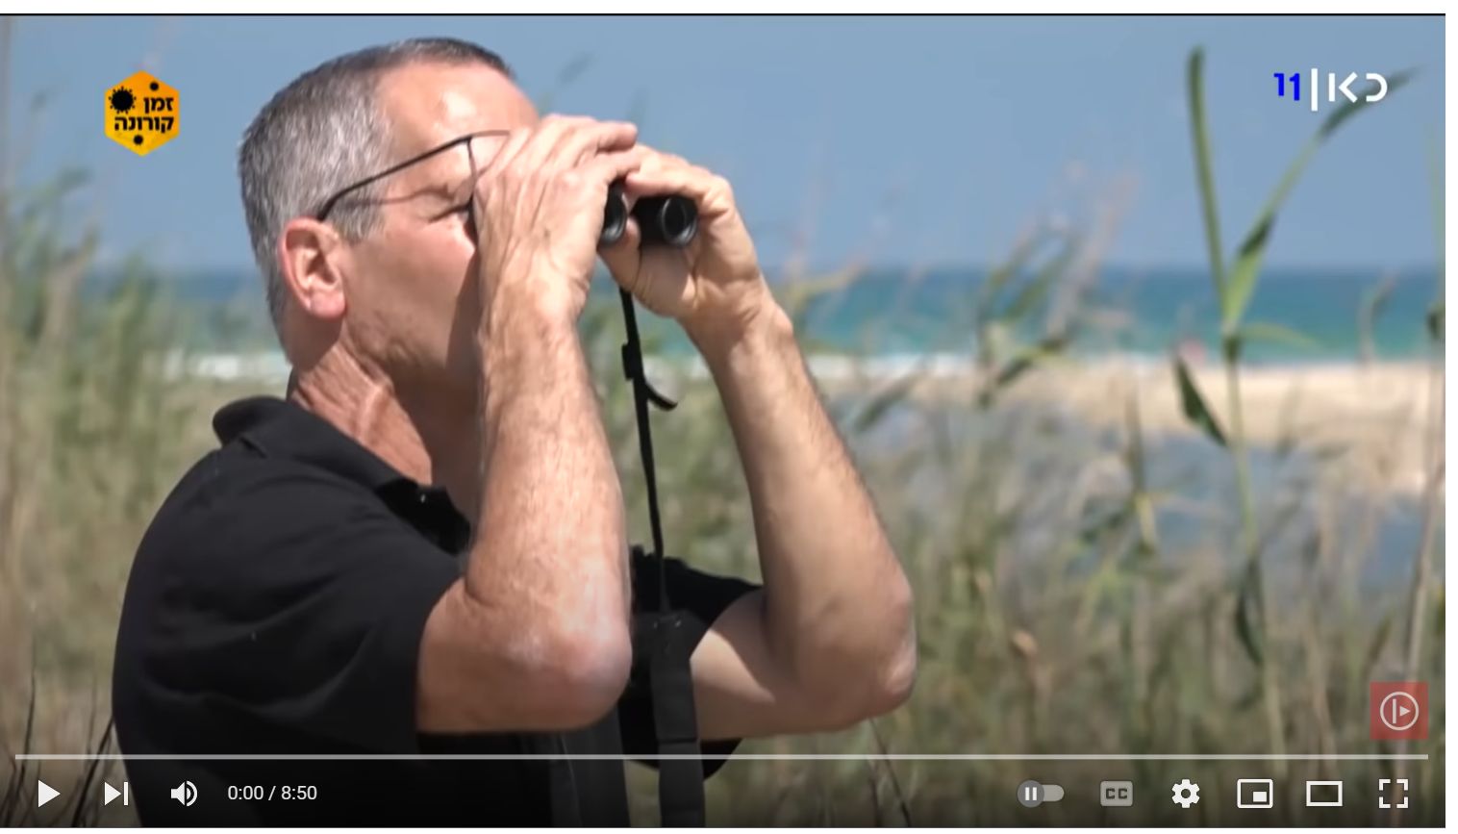
מה קורה בנחל אלכסנדר?
1.2
Notes:
צפו עם התלמידים בכתבה מכאן 11 - אורכה כ-9 דקות. בקשו מהתלמידים מראש לחלק דף לטענה ולנימוק. תוך כדי הצפייה לכתוב במחברות טיעונים ונימוקים אותם משמיעים אנשים שונים המרואיינים בכתבה. בקשו מהתלמידים לרשום של מי נקודת המבט ליד הטענה שכתבו.
יכול להיות שתצטרכו להפסיק מדי פעם את הצגת הסרטון (או לתת להםן לצפות בעצמםן עם אוזניות).
במדריך למורה תמצאו פירוט של נקודות מבט אפשריות.
https://www.youtube.com/watch?v=xR72-L4gYAw&t=6s

Slide 21
כיצד לדעתכםן נכון לפעול?
1.2
נימוק חברתי | נימוק מדעי | טענה - מה צריך/כדאי/מומלץ לעשות? | האיש/הגורם
אי אפשר לטייל ולהנות מהטבע | זיהום של מים זה לא בריא -פגיעה בבריאות הציבור | צריך לנקות את נחל אלכסנדר | גורם מהחברה להגנת הטבע
Notes:
כעת, איספו מהתלמידים את מה שכתבו במהלך הצפייה בכתבה וסדרו לפי החלוקה בטבלה.

Slide 22
טענה + נימוק = טיעון
1.2
Notes:
כעת נסחו עם התלמידים טיעונים שונים מתוך הטבלה.
דוגמאות:
1. צריך לנקות את הזיהום בנחל בגלל שהזיהום פוגע בבריאות של התושבים מסביב לנחל וגם מונע ממטיילים להגיע לאזור.
2. צריך להשקיע כספים בבניית מתקן טיהור שפכים חדש כי חוסר התפקוד של המתקן גורם לפגיעה בבריאות הציבור.

Slide 23
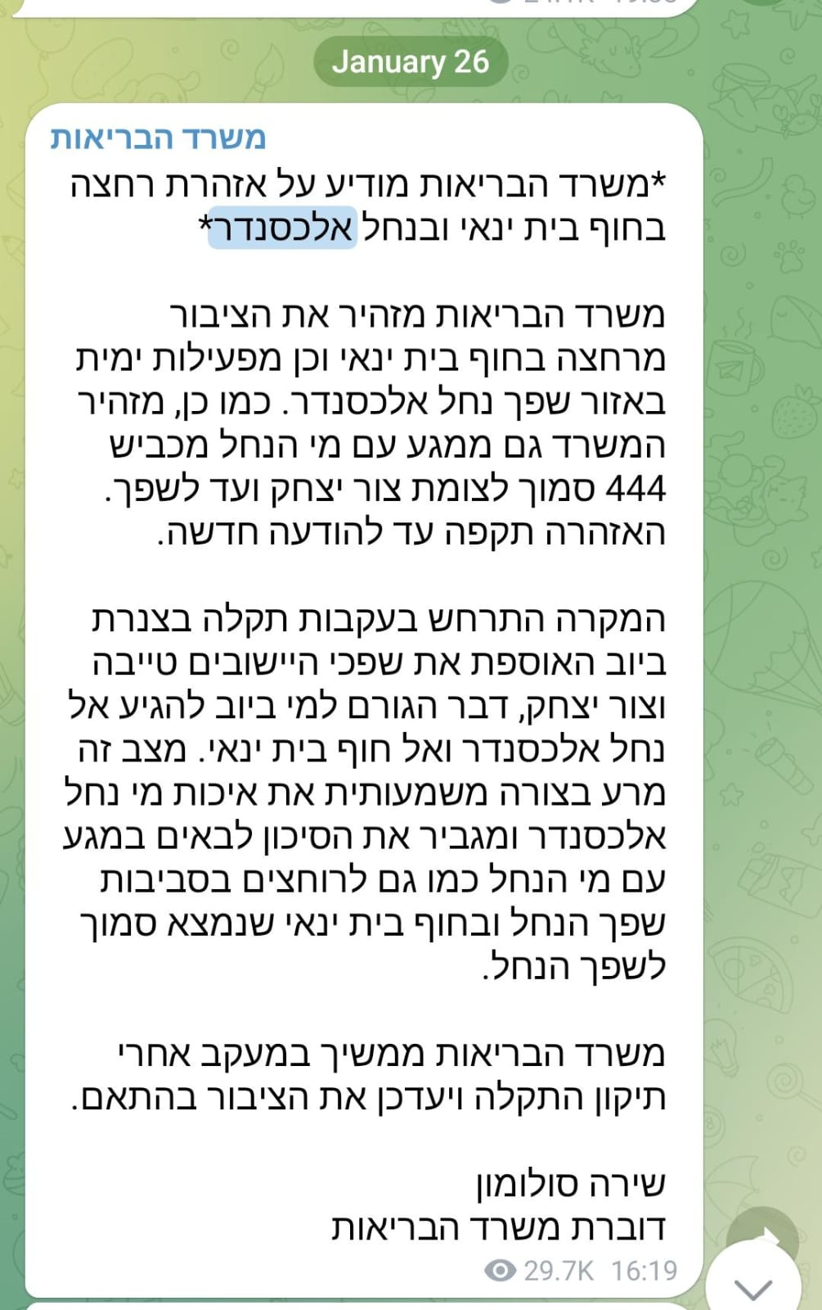
מקורות זיהום
1.2
מינואר 2023…
אבל רגע האם זה אותו זיהום?
Notes:
מקורות זיהום: הודעה של משרד הבריאות, בתאריך ינואר ,2023 לגבי זיהום הנחל. הפעם מדובר בזיהום נוסף, אחר: מדובר בתקלה בצנרת ביוב מטייבה וצור יצחק.

Slide 24
מערכת היחסים שלנו עם מים – פעילות בקבוצות
1.3
הביטו בתמונות וקראו את התיאורים.
חשבו: מה התמונות מראות בנוגע לקשר של המשתתפים למים?
מיינו את הכרטיסים בכל אופן שנראה לכם הגיוני*.
האם תרצו להוסיף תמונה? של מה?
שתפו את הכיתה, והסבירו את דרך המיון שלכם.
Notes:
משך הפעילות בקבוצות כ-10 דקות
את פעילות המיון אפשר לבצע דיגיטלית או מודפסים:
חלקו את התלמידים לקבוצות (או לזוגות)
כל קבוצת תלמידים תקבל אוסף של תמונות, מודפסות או דיגיטליות.
התלמידים יביטו ב־15 התמונות ובתיאורים שלהם ויקדישו עשר דקות למיין אותן לפי כל חלוקה שנראית להם הגיונית. התלמידים יקבלו אוטונומיה בנוגע לנושאי החלוקה, אבל כדי לעגן את הלך המחשבה שלהם, *אפשר להציע להם לבחון את הקשר של האנשים שעליהם התמונות מדברות, למים.
(אפשר לעזור לתלמידים ולתת להם כיוון כיצד ניתן למיין: לפי נושא, אוכלוסייה, משאבים, טבע, או כל חלוקה אחרת שנראית לכם הגיונית)

Slide 25
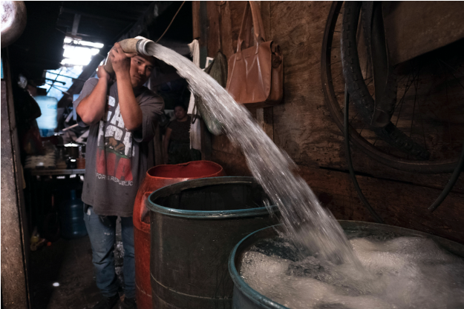
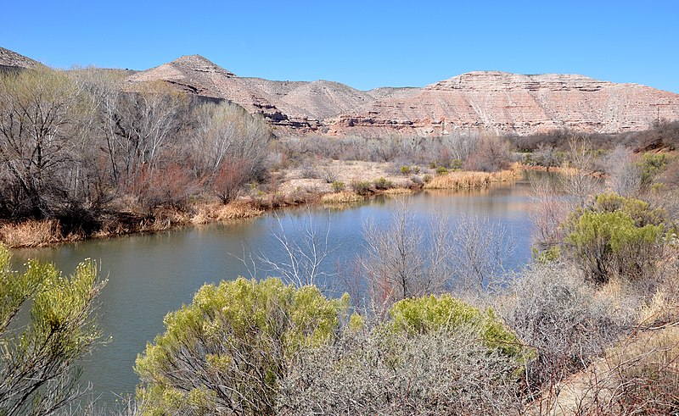
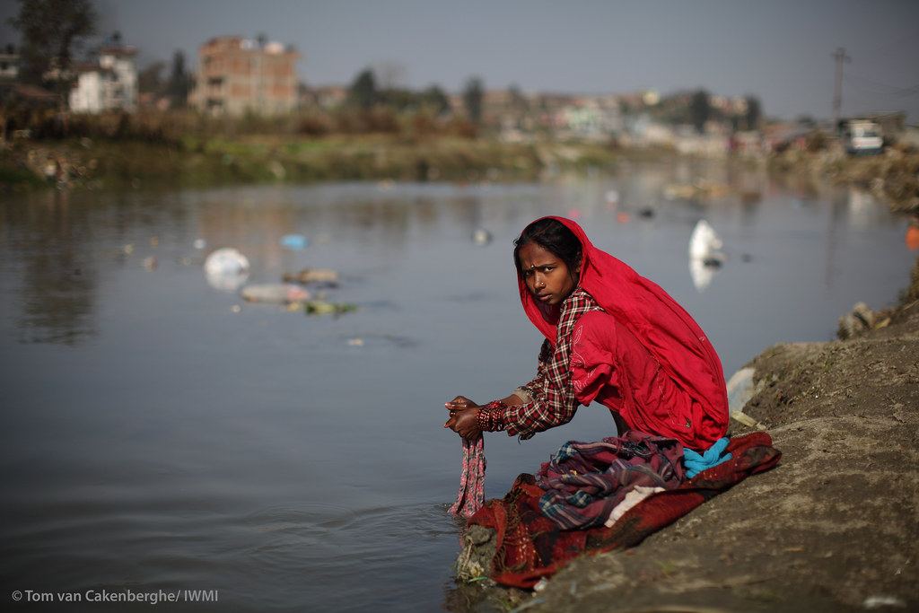
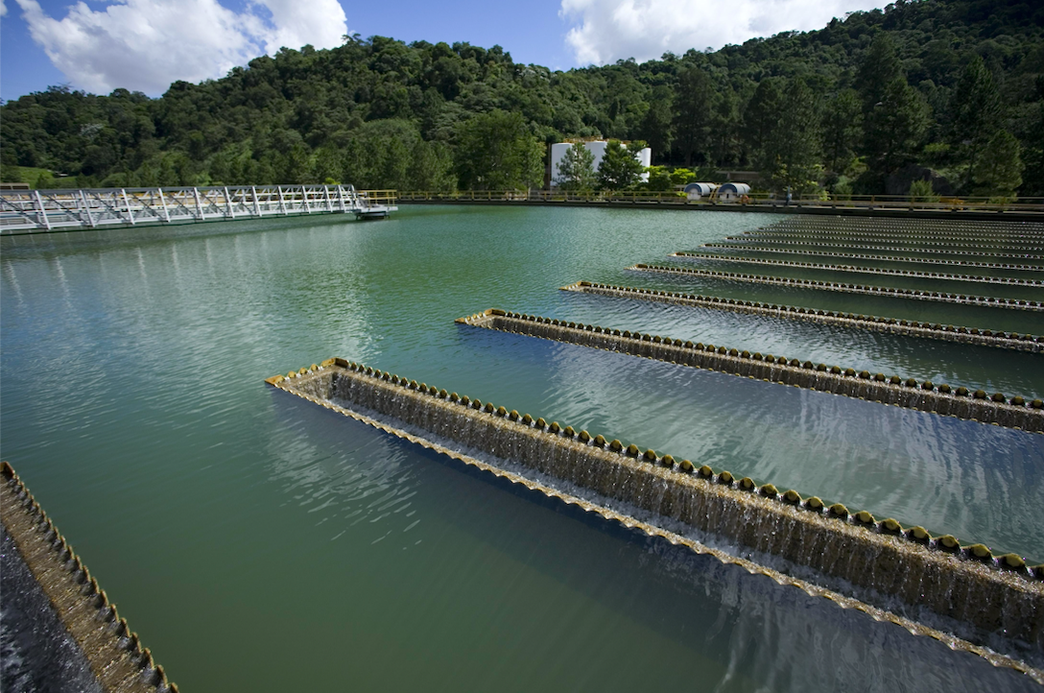
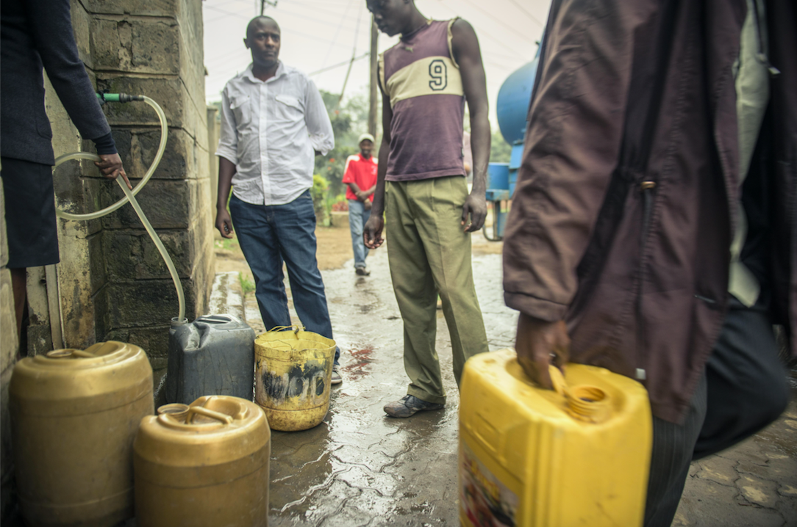
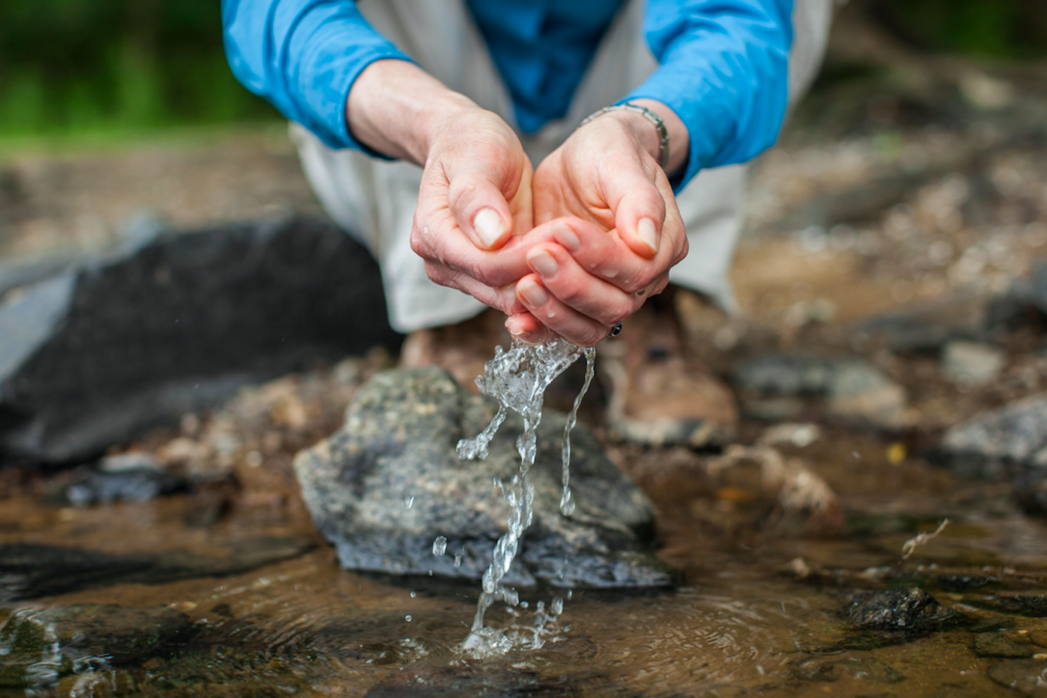
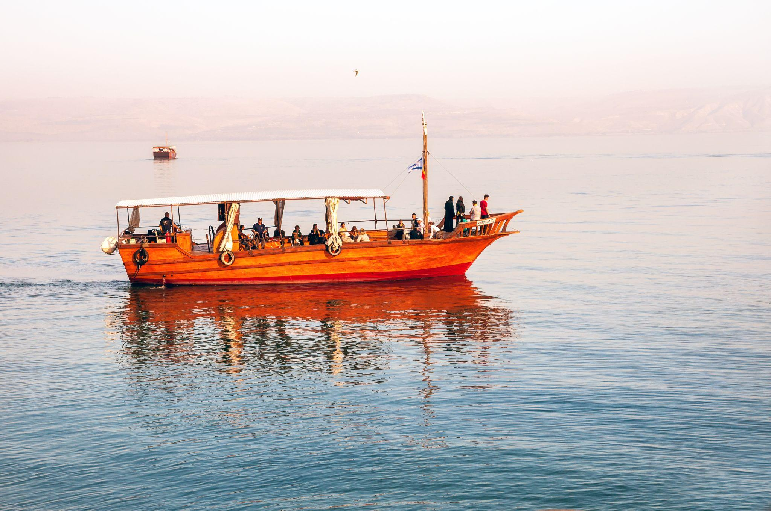
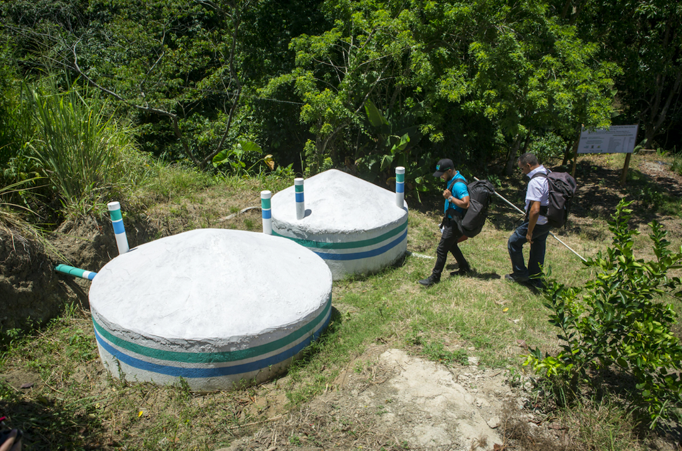
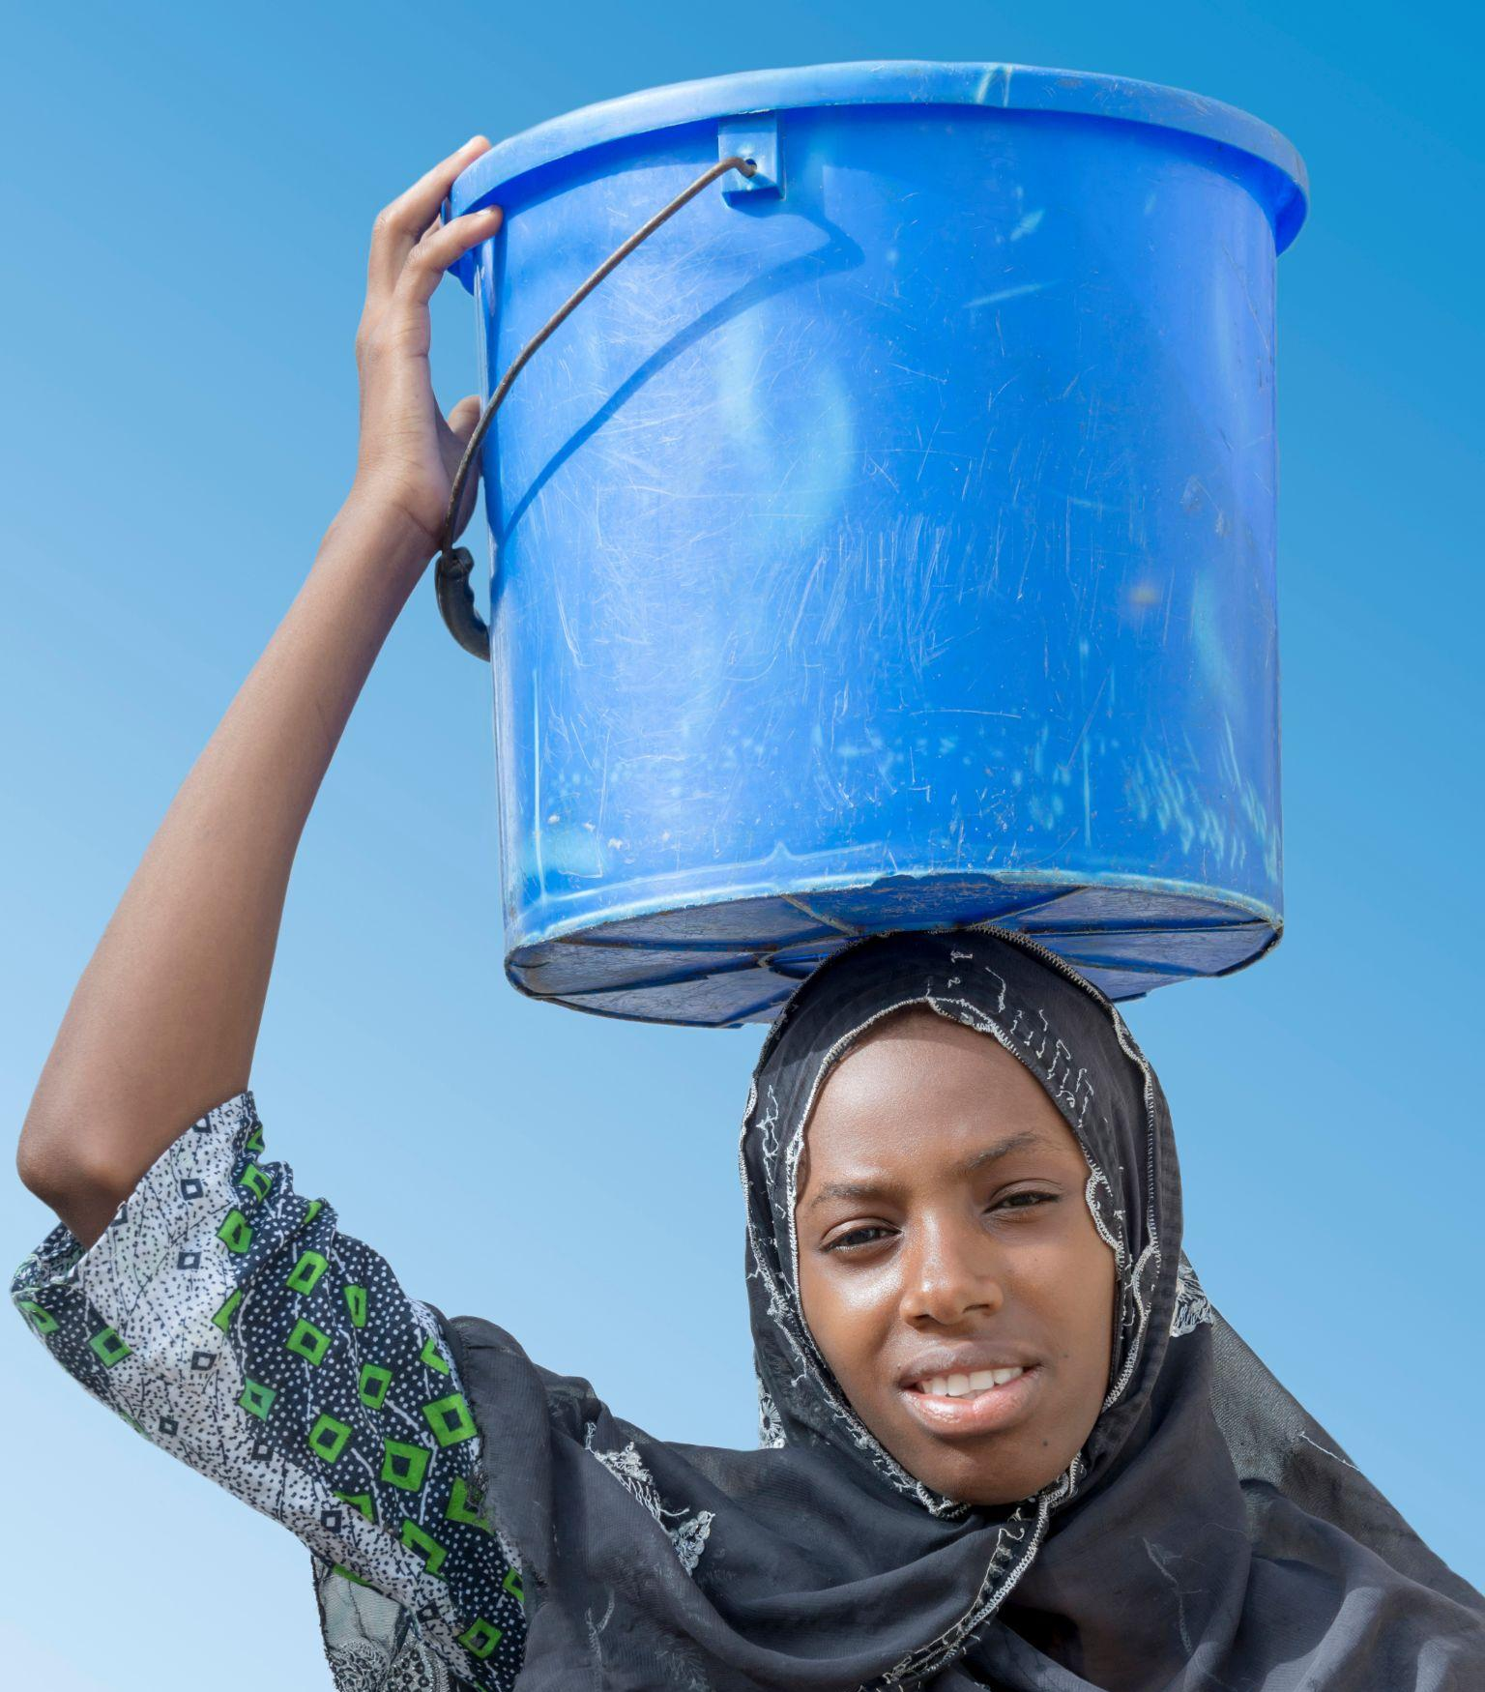
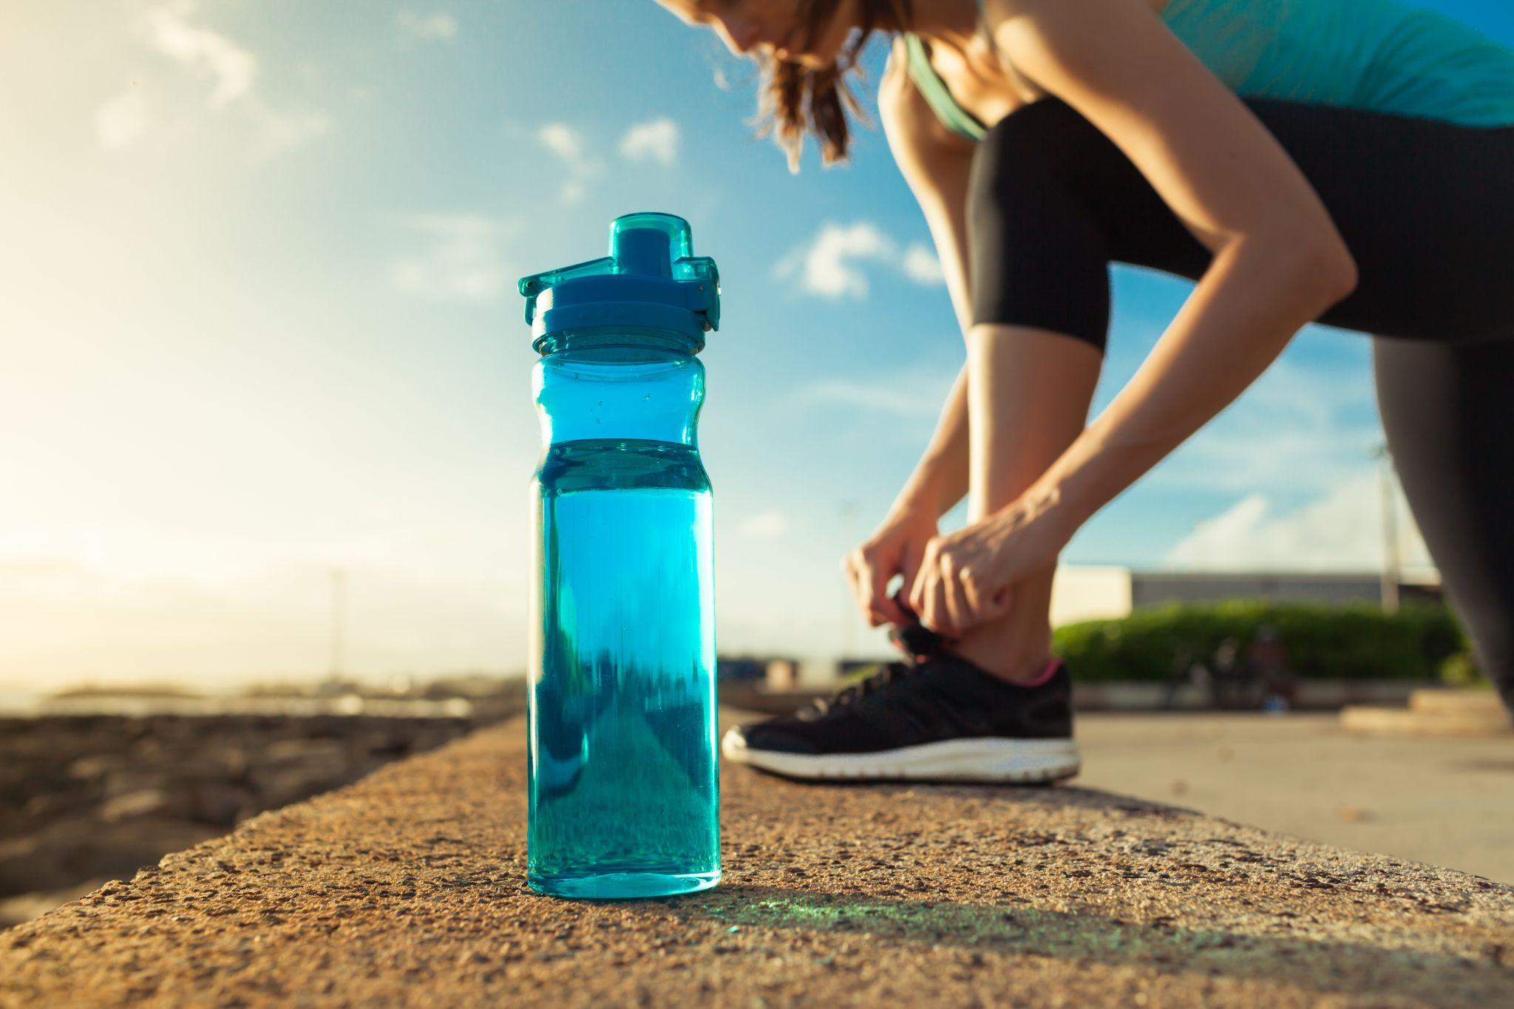
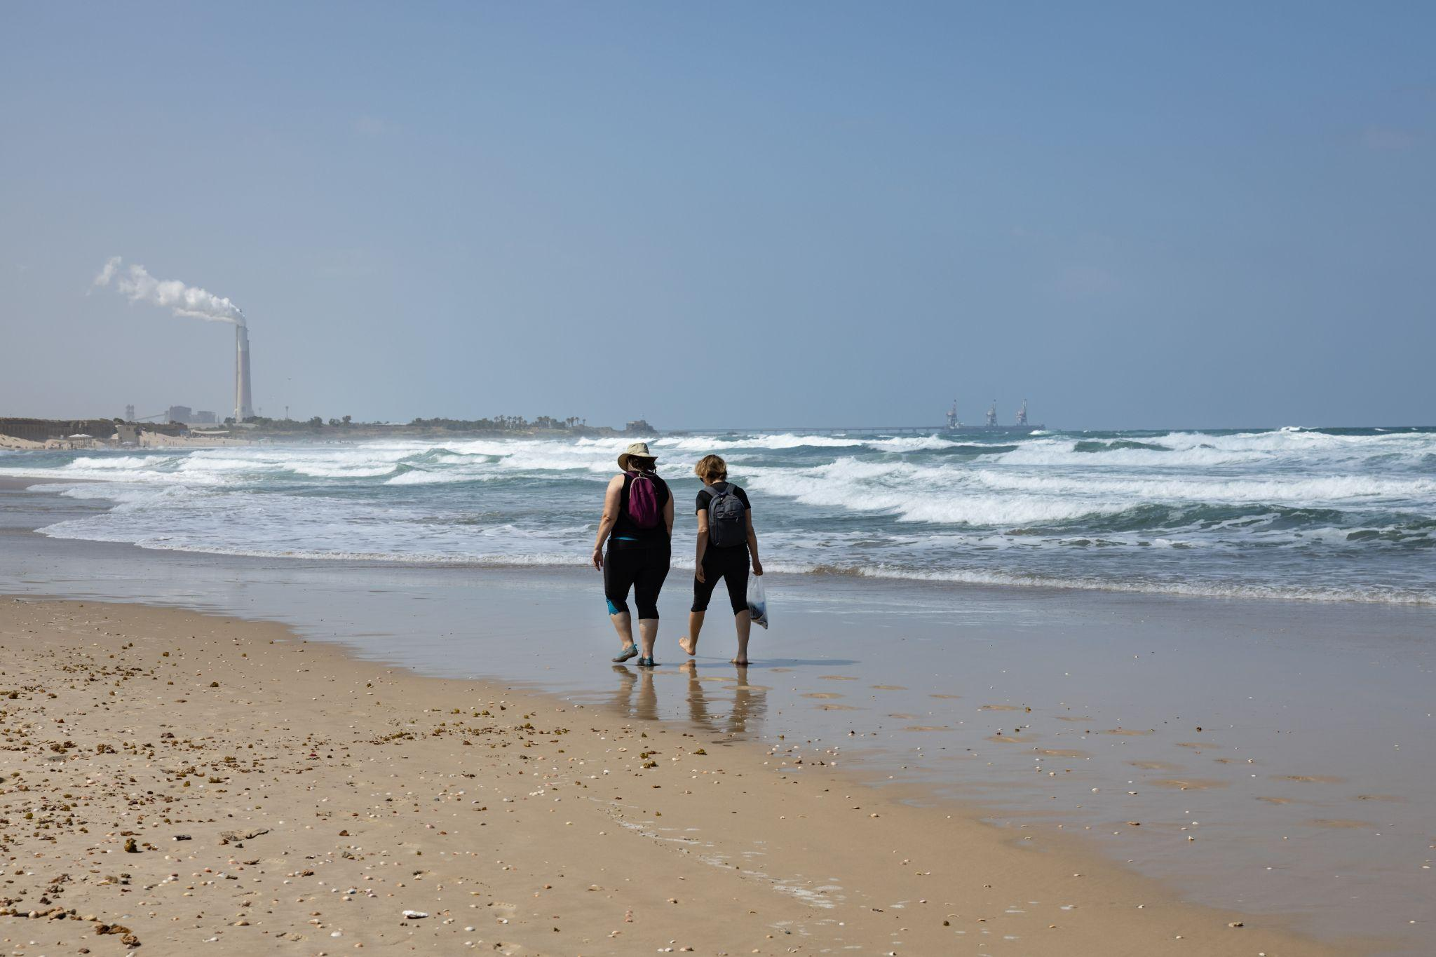
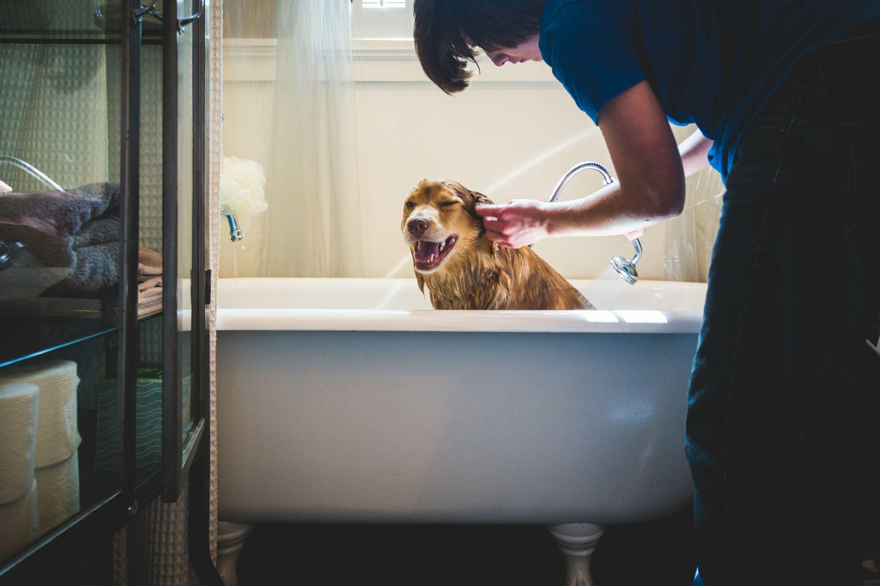
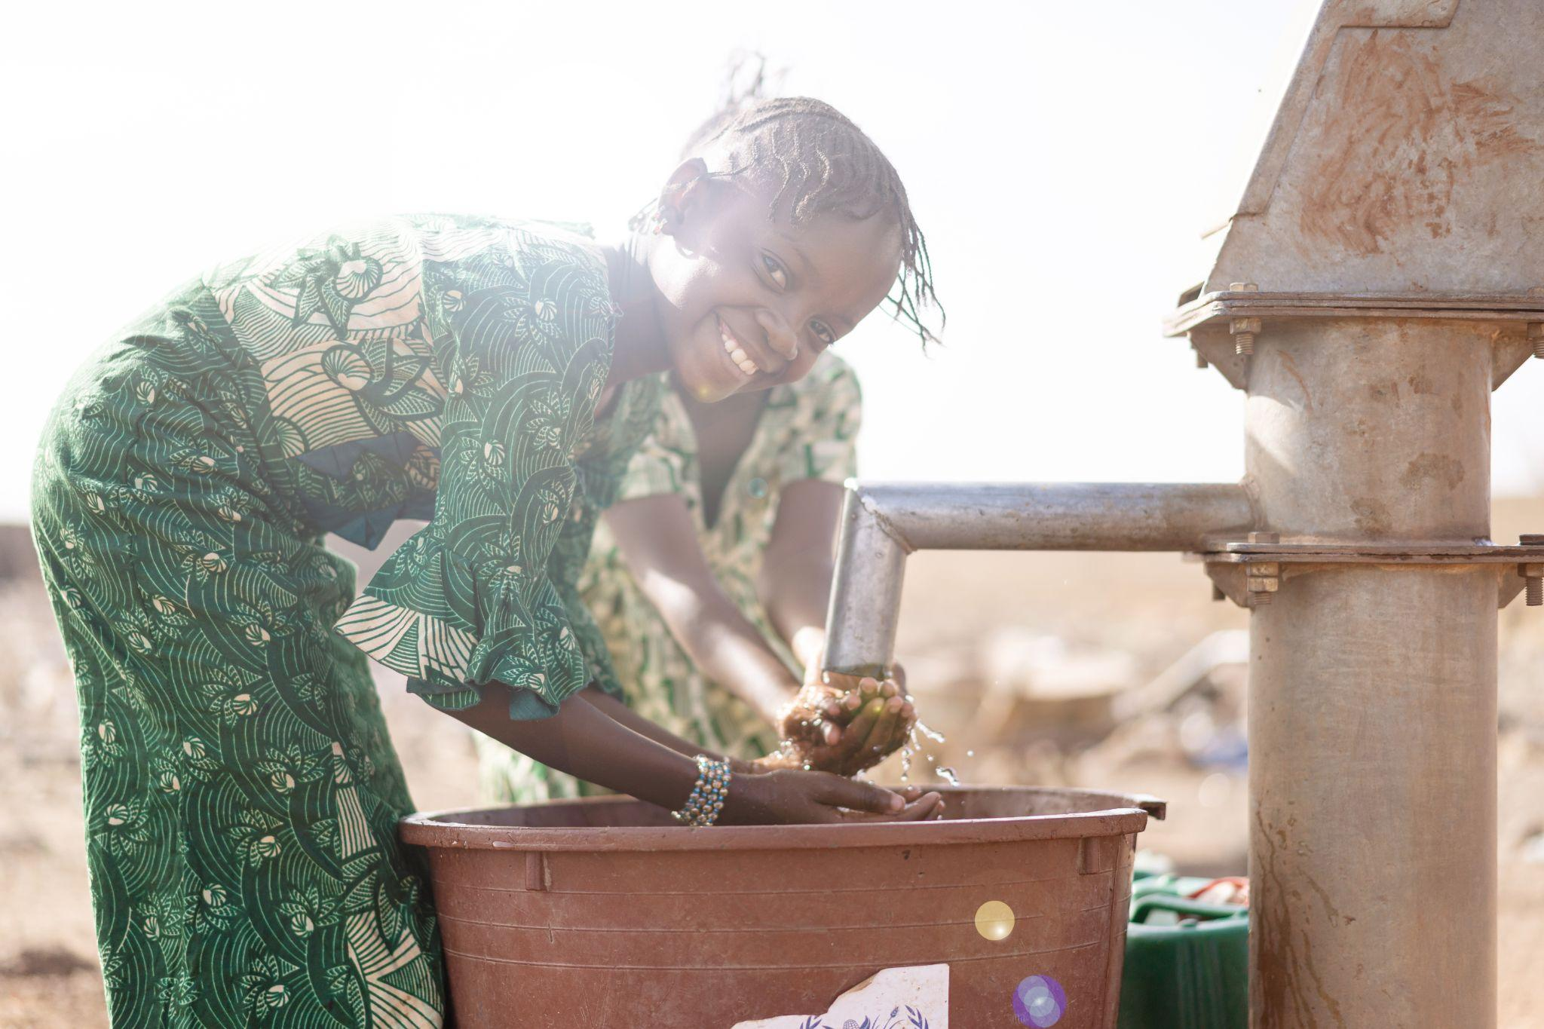
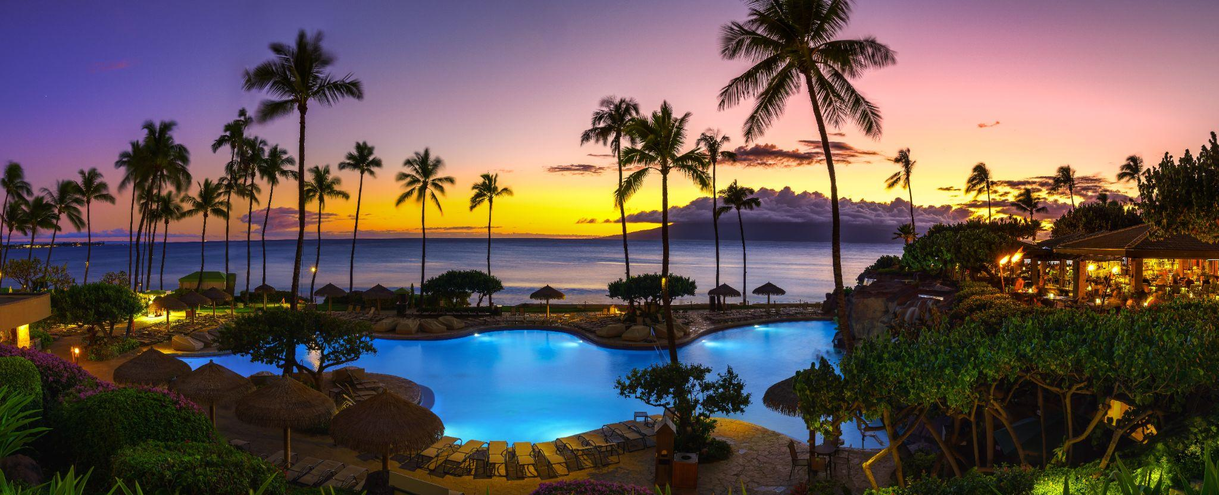
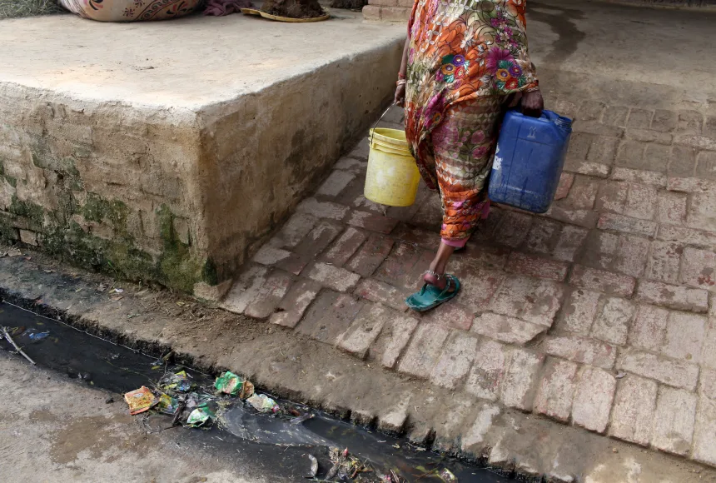
1
2
3
4
5
6
7
8
7
12
11
9
10
11
13
14
15
Notes:
התמונות והתיאורים הותאמו עבור הפעילות הזאת מ־Nature Lab Educator Resources.

Slide 26
"מערכת היחסים שלנו עם מים"
משאית מים פרטית שואבת מים מבאר מקומית ומובילה אותם לתושבי לה פלורידה, אזור 19, גואטמלה סיטי, גואטמלה.
נהר וֶרדֶה באריזונה מספק מי השקיה לחקלאים ומי שתייה לכמעט שלושה מיליון איש באזור פניקס, וגם לקהילות הכפריות השוכנות על גדותיו. הביקוש למים ייבש כמעט לגמרי קטעים מסוימים בנהר.
אישה מכבסת בגדים בנהר קהארה בקטמנדו שבנפאל.
מכלי טיהור מים במתקן טיהור בברזיל שמספק חמישים אחוז ממי השתייה של סאו פאולו.
גברים ממלאים מיכלי 20 ליטרים בתחנת מילוי מים בניירובי שבקניה. אחר כך הם יובילו את המים המתוקים לתושבים ולעסקים מכיוון שבניירובי אין מערכת הובלת מי שתייה מהימנה.
אליזבת גריי אוספת מים בידיה, ערוץ נהר פוטומאק, מרילנד.
סירה שמשיטה תיירים במי הכנרת הנקיים.
עובדי שטח בודקים את המים גם לפני שהם נכנסים לביצת טיהור השפכים המלאכותית, וגם אחרי שהם עברו בה, בחָרָבָּקוֹאָה שברפובליקה הדומיניקנית.
אישה נושאת מים מנהר לביתה באפריקה שמדרום לסהרה.
אישה שורכת את נעליה לפני שהיא יוצאת לריצת הבוקר שלה.
שתי נשים מטיילות על חוף הים בקיסריה.
כלב מתקלח אחרי ששיחק בחוץ.
ילדה ילידת מאלי (מערב אפריקה) שמחה לקבל סוף סוף מים נקיים מברז של עמותה בכפר בבָּמאקוֹ, מאלי.
אתר נופש טרופי בשקיעה.
אישה נושאת דליים מלאים במים בכפר קטן בצפון הודו.

Slide 27
האם גישה למים היא זכות אנושית בסיסית?
1.3
מה עלינו לעשות כשמצבים כמו בקייפטאון יכולים לקרות בכל מקום אחר בעולם?
איך נבטיח את הזכות למים לכולם?
מדוע ייתכן שקל יותר להבטיח את הזכות הזאת באזורים מסוימים מאשר באחרים?
מה אתם לא יודעים בנוגע לגישה למים?
האם יש לכם שאלות נוספות בעקבות הפעילות?
Notes:
אם הכיתה מתקשה לפתח את הדיון, בקשו מהתלמידים לחזור לכרטיסים שהם מיינו. אמרו להם, "נניח שהגישה למי שתייה נקיים היא זכות אנושית. אילו תמונות מציגות את הזכות הזאת, אילו לא, ובאילו קשה לומר?" אחרי כמה דקות של דיון בקבוצות קטנות, בקשו מהתלמידים לספר איך הם קבעו אם לאנשים בתמונות יש גישה למים.
שאלות להנעת הדיון:
מה עלינו לעשות כשמצבים כמו בקייפ טאון יכולים לקרות בכל מקום אחר בעולם?
איך נבטיח את הזכות הזאת לכולם?
מדוע ייתכן שקל יותר להבטיח את הזכות הזאת באזורים מסוימים מאשר באחרים.
מה אתם לא יודעים בנוגע לגישה למים?

Slide 28
רשמו שאלות שעלו במהלך הדיון:
1.3
Notes:
חשוב לשמור את השאלות שעלו במהלך הדיון כדי שילוו את היחידה, מומלץ לכתוב ישירות בשקופית ולאחר מכן למיין את השאלות לנושאים.
לוח שאלות מנחות - את השאלות אפשר להעתיק לפלקט גדול (ניתן לבקש מהתלמידים) ולתלות בכיתה (DQB לוח השאלות המנחה). אפשרות נוספת היא לכתוב על הלוח ולצלם.
קישור לסטוריליין

Slide 29
איזה מים אנחנו שותים?
1.4
Notes:
שאלת פתיחה לדיון בכיתה - סקר: המורה תשאל מה התלמידים שותים, ותרשום מספר תלמידים ומקור השתיה: אילו מים אתם שותים בבית? מהברז/בקבוקים/תמי 4 או בר מים אחר?
האם אתם יודעים למה ההורים בחרו שתשתו ממקור זה?
שאלה (שתשובתה תהיה בשקופית הבאה): מהם מקורות מי הברז בישראל?

Slide 30
מקור מי הברז שלנו
מהם מקורות מי הברז שלנו בישראל?
1.4
מקורות מי ברז/ מי שתיה בישראל מבוססים על:
שאיבת מי תהום
מים עיליים, בעיקר הכנרת, ומעיינות
מי-ים מותפלים
מקור: אתר משרד הבריאות
Notes:
מי הברז שלנו מגיעים ממגוון מקורות, אבל האם אתם יודעים מהו המקור המרכזי?
תשובה: מי-ים מותפלים
*חשוב לציין שבישראל מי הברז הם מי שתיה, ולהבין שלא כך בכל מדינה - יש מדינות בהן לא כל מי הברז מיועדים לשתייה, אלא למקלחת וכדומה.
מידע על סוגי מקורות המים בפורטל המים של ישראל
https://www.water.org.il/%D7%9E%D7%A7%D7%95%D7%A8%D7%95%D7%AA-%D7%9E%D7%99%D7%9D-%D7%91%D7%99%D7%A9%D7%A8%D7%90%D7%9C/#:~:text=%D7%91%D7%99%D7%A9%D7%A8%D7%90%D7%9C%20%D7%A0%D7%99%D7%AA%D7%9F%20%D7%9C%D7%9E%D7%A6%D7%95%D7%90%20%D7%9B%D7%99%D7%95%D7%9D%20%D7%A9%D7%9C%D7%95%D7%A9%D7%94,%D7%9C%D7%A9%D7%AA%D7%99%D7%99%D7%94%20%D7%95%D7%97%D7%9C%D7%A7%D7%9D%20%D7%94%D7%A7%D7%98%D7%9F%20%D7%92%D7%9D%20%D7%9C%D7%97%D7%A7%D7%9C%D7%90%D7%95%D7%AA.

Slide 31
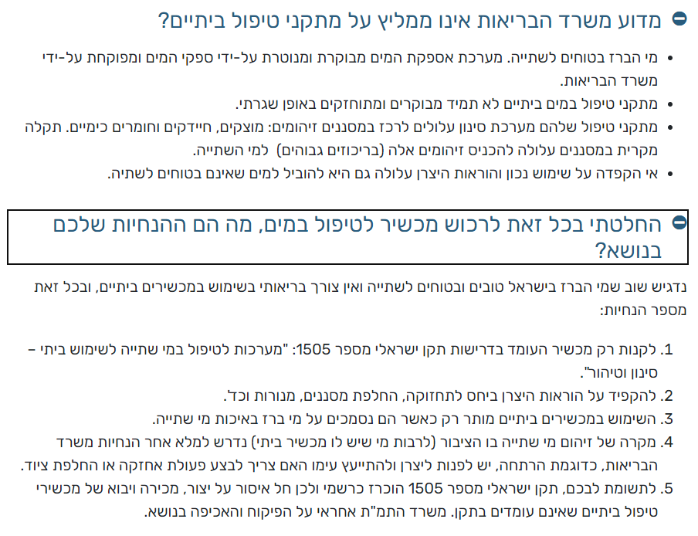
אילו מים כדאי לשתות?
1.4
מתוך אתר משרד הבריאות - שאלות ותשובות בנוגע למי שתיה
Notes:
משרד הבריאות מסביר כי מי הברז בישראל בטוחים לשתייה ואין צורך בריאותי בשימוש במכשירים ביתיים.
הגישה שלנו (לשיקולכן אם להעלות את זה בכיתה בכלל ו/או איך להנגיש את זה): לתת את המידע לתלמידים על מי הברז בישראל.
אפשר להציע לספר זאת להורים שלהם, ואפילו להראות להורים את האתר של משרד הבריאות.
חשוב להעביר את המסר שיסמכו על ההורים שלהם על הבחירות שלהם, כלומר אם בכל זאת ההורים מחליטים להשתמש למשל במכשיר "תמי 4", הם יקפידו על הנחיות התפעול, והם החליטו אחרי שהפעילו את השיקולים שלהם (לפעמים יש שיקול של מים זמינים בטמפרטורה רצויה לשתיה, שזה דבר שלא מתקבל במי ברז).
חשוב להסביר לתלמידים שבישראל מי הברז הם מי שתיה (ולהבין שלא כך בכל מדינה - יש מדינות בהן לא כל מי הברז מיועדים לשתייה, אלא למקלחת וכדומה.

Slide 32
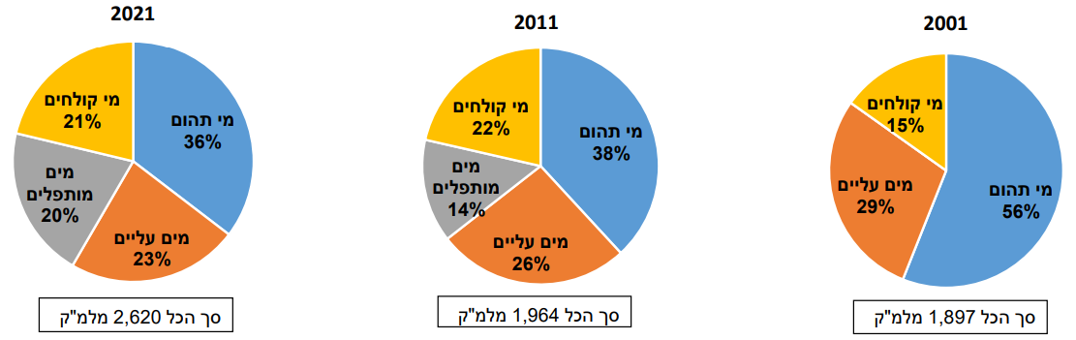
מקורות מים "מתוקים" בישראל
1.4
משימה - כתבו במחברת:
פרטו באילו מקורות מים משתמשים בכל שנה?
איזה מקור מים התווסף במהלך השנים?
כתבו מהי כמות המים הנצרכת בישראל, ביחידות מלמ"ק, בכל אחת מהשנים?
מדוע לדעתכםן חל שינוי בכמות המים הנצרכת, במלמ"ק?
שערו מדוע מדינת ישראל הוסיפה מקור מים, כלומר על איזו בעיה היא ענתה?
*מלמ"ק - מיליון מטר מעוקב,
יחידת נפח
Notes:
הנתונים מתוך אתר הלמ"ס (הלשכה המרכזית לסטטיסטיקה)
מלמ"ק (מיליון מטר מעוקב). יחידת זו משמשת למדידת נפח נוזלים במערכות גדולות, כגון במערכות מים וביוב.
לגבי המשימה: בשאלה 4 התלמידים מצופים להתייחס לבעית המים בישראל. הכוונה להתחיל בידע המוקדם שלהם, ולאחר מכן להסביר להם בקצרה על בעית המים בישראל, כלומר המחסור במים טבעיים (מופיע בשקף הבא). הסיבה העיקרית לגידול הצריכה היא הגידול באוכלוסיה. תשובה אפשרית נוספת היא שהיה גידול בצריכה לנפש.
לגבי שאלה 5 - הוסיפו מקור מים מלאכותי כי המקורות הטבעיים לא הצליחו לספק את הדרישה.
מושגים (אתר המשרד להגנת הסביבה):
מים שפירים (freshwater) - מים טבעיים באיכות המתאימה לשתיה. הם כוללים מי תהום ומים עיליים.
מי תהום: מי תהום נמצאים מתחת לבטן האדמה. הכוונה היא למי גשמים או משקעים שונים אשר יורדים אל הקרקע ומחלחלים לתוכה עד שהם מגיעים לשכבה בלתי חדירה ("אקוויקלוד"). חוסר היכולת להמשיך לחדור מביאה להצטברות מי התהום על פני השכבה, כאשר מפלסם נקבע בהתאם לכמות המים.
מים עיליים: מים עיליים הינם מים זורמים או עומדים, הנמצאים בגובה פני הקרקע ומשמשים לשאיבת מי שתייה. הכנרת משמשת כמאגר המים העיליים הגדול בישראל יחד עם כמה מעיינות.
מי קולחים (Treated waste water) - שפכים מטוהרים - מים שהופקו בתהליך של טיהור שפכים, ואפשר להשיבם למערכת המים באמצעות השקיית שדות חקלאיים או הזרמה לנחלים.
מים מותפלים (Desalinated water) - מי שתייה המופקים באמצעות טכנולוגיית התפלה המרחיקה מלחים ממי המקור המגיעים מהים או מקידוחים מליחים. המים המותפלים הם באיכות מי שתייה (כ-20 כלורידים במ"ק).
למורה:
ניתן לראות מהנתונים שיש שני שינויים מהותיים:
- שימוש במים מותפלים, דבר שלא היה לפני 20 שנה.
- הגדלת השימוש במי קולחים, כי נוספו מערכות לטיהור שפכים (מט"ש) בכל יישוב, ורוב מוחלט של פסולת המים משימוש ביתי עובר מיחזור והופך למי קולחים, בו משתמשים בעיקר להשקיה בחקלאות.
80% מאספקת המים בישראל היא של חברת מקורות, והשאר מספקים קטנים אחרים.
השימוש במים מותפלים משתנה במהלך השנה, תלוי כמות משקעים: בעונת הקיץ משתמשים ברוב/כל המים המותפלים בישראל, ולעומת זאת, כאשר יש משקעים בעונת החורף, חלק מהמים המותפלים אינם נדרשים לשימוש ביתי / חקלאי/ אחר, ולכן מוזרמים לכנרת.

Slide 33
התפלת מים
1.4
מהי התפלת מים ?
הפרדה בין המים למלחים המומסים בהם.
מקור המילה התפלה הוא במילה "תפל', חסר מלחים, ואכן מטרת ההתפלה היא הפחתת כמות המלחים במים.
מדוע מתפילים מים?
פתרון למחסור במים - על מנת לקבל מים הראויים לשתייה או לחקלאות ולכל שימוש אחר במים באיכות של מי שתיה.
איכות המים גבוהה.
שיטת ההתפלה - אוסמוזה הפוכה https://youtu.be/kn7Uj87YW7Y?si=RMNRIDNJF-XnhjCe
Notes:
מתוך אתר רשות המים:
מהי התפלת מים ?
התפלת מים מתבצעת על ידי הפרדה בין המים למלחים המומסים בהם, על מנת לקבל מים הראויים לשתייה או לחקלאות ולכל שימוש אחר במים באיכות מי שתיה. מקור המילה התפלה הוא במילה "תפל', חסר מלחים, ואכן מטרת ההתפלה היא הפחתת כמות המלחים במים.
התפלה מתבצעת ע"י טכנולוגיה המרחיקה מלחים מ-2 סוגים של תמיסות:
מים מליחים - בהם ריכוז המלחים אינו עולה על 10,000 מ"ג (מיליגרם) מלחים לליטר מים.
מי ים - בהם ריכוז המלחים מגיע ל-40,000 מ"ג מלחים לליטר מים.
מדוע מתפילים מים ?
- פתרון למחסור במים – אפשרות למלא את המחסור הקיים והצפוי בעתיד של מים לשתיה ע"י הפקת מים איכותיים, במחירים סבירים, ממאגר מים בלתי נדלה - הים.
- איכות המים – המים המותפלים הינם באיכות מצוינת ורובם נמהלים במערכת הארצית ע"י מי המוביל וע"י מי בארות. כתוצאה מכך, איכות המים בבית עולה משמעותית דבר הגורם לשיפור גם בקולחים המשמשים להשקיית החקלאות ובמי התהום. המים המותפלים הם מים רכים התורמים גם להפחתת האבנית במים.
שיטת ההתפלה - אוסמוזה הפוכה - סרטון מכון דוידסון - מומלץ להראות רק 32 שניות ראשונות
מתקני ההתפלה בישראל אתר רשות המים

Slide 34
תהליך ההתפלה בישראל
1.4
חפשו באתר רשות המים:
א. כמה מתקני התפלה יש בארץ?
ב. מהו המתקן הקרוב ביותר אליכם של התפלת מים
הוספת ניסוי אוסמוזה
Notes:
הרחבה -
צפייה בסרטון התפלת מים (משרד החינוך) מומלץ להראות עד דקה 1:36 ומדקה 3:32 או מדקה 5:27 עד הסוף (לשיקול המורה) https://www.youtube.com/watch?v=w-EyRt7pmZU
ומענה על שאלות:
מהו מקור המים שעוברים התפלה במתקן התפלה גרנות?
שלב א' של התהליך נקרא "טיפול קדם": פרטו את שמות השלבים ומה מסננים מהמים בכל שלב.
שלב ב' הוא תהליך ההתפלה עצמו:
א. מה מסננים מהמים בשלב זה?
ב. כיצד נקראת שיטת סינון נפוצה זו?
שלב ג' - טיפול משלים למים המותפלים: מהן שתי הפעולות שעושים בשלב זה?

Slide 35
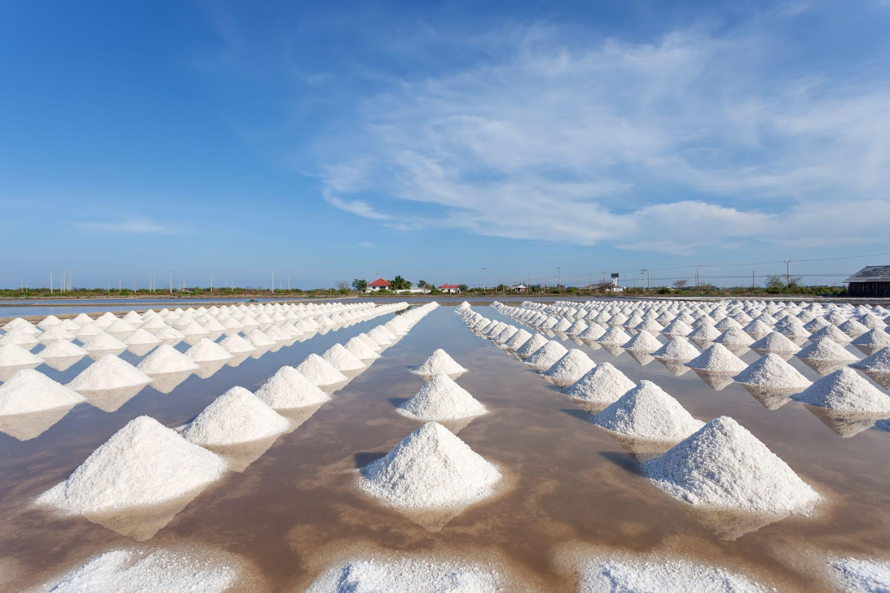
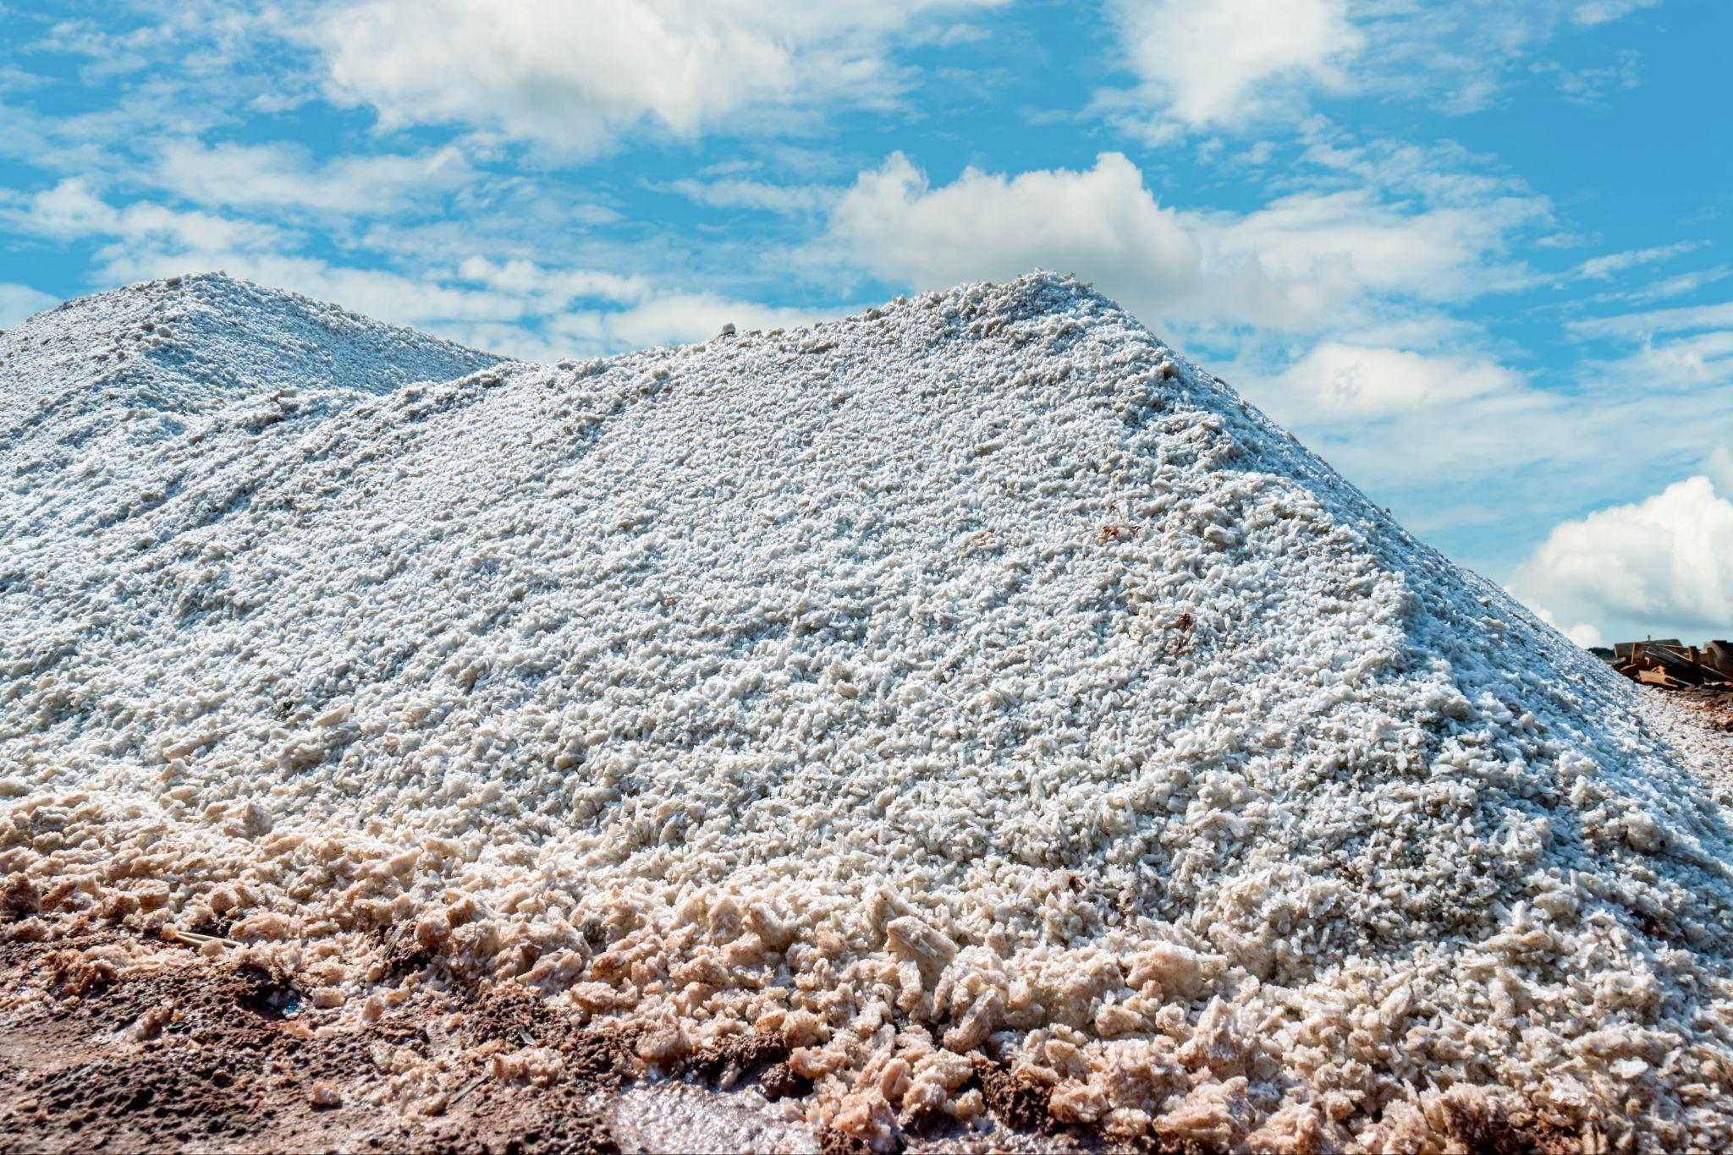
החסרונות בתהליך ההתפלה
1.4
תהליך ההתפלה צורך הרבה אנרגיה
יצירת תמלחת:
  בסוף תהליך ההתפלה נותרת פסולת: תמלחת – תמיסת מלח (שולחן) מרוכזת מאוד
  כ-60% מהמים המליחים שנשאבים להתפלה הופכים בסופו של דבר לפסולת (תמלחת).
  פוטנציאל פגיעה סביבתית בגלל הזרמת התמלחת חזרה לים.
Notes:
ניתן לקשר כאן את נושא האנרגיה ליחידה הבאה - בה נדבר על מקורות להפקת אנרגיה
*על פי מחקר שהתפרסם ב-2019 (מקור אתר מכון דוידסון )
- בסוף תהליך ההתפלה נותרת פסולת: תמלחת – תמיסת מלח (שולחן) מרוכזת מאוד
- ניצולת נמוכה משמעותית: קיימים כיום בעולם כ-16 אלף מתקני התפלה*, כ-60% מהמים המליחים שנשאבים להתפלה הופכים בסופו של דבר לפסולת.
- פוטנציאל פגיעה סביבתית בגלל הזרמת התמלחת חזרה לים.

Slide 36
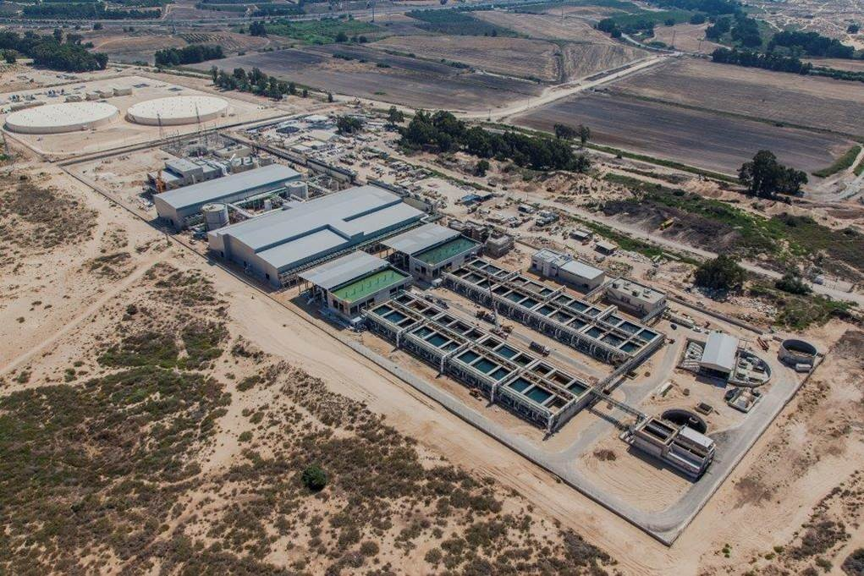
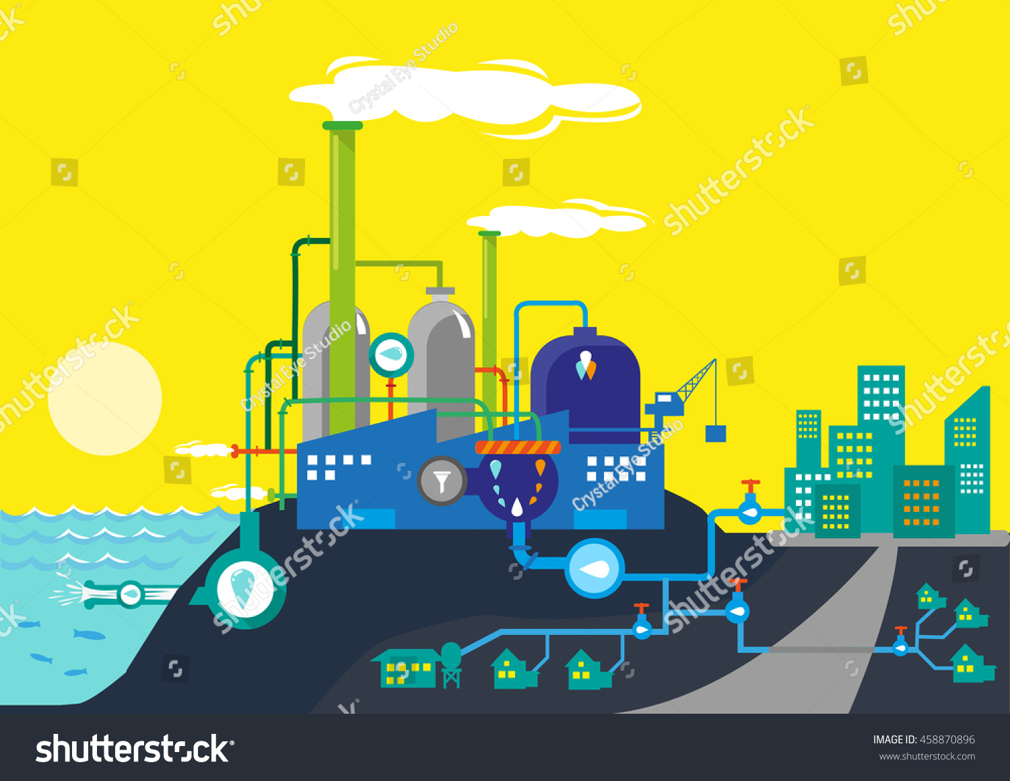
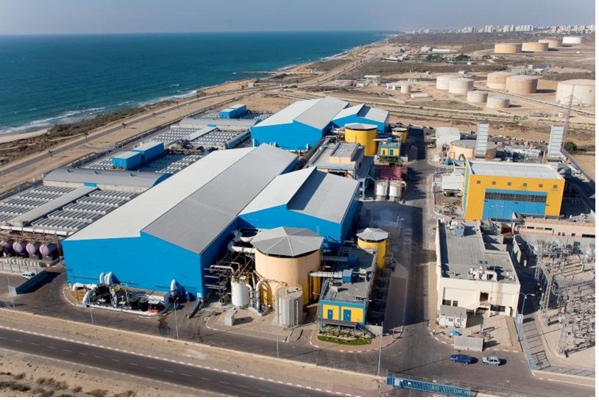
החסרונות: צריכת כמות גבוהה של אנרגיה - הרחבה
1.4
משימה במחברת:
קראו את הכתבה "התפלת מי ים"
שערו אילו שלבים בתהליך דורשים השקעת אנרגיה.
בססו את ההשערות שלכםן.
מתקן התפלה הראשון שהוקם בארץ אשקלון איור מתקן התפלה מתקן ההתפלה הגדול בארץ - שורק
Notes:
מתקן התפלה באשקלון - תמונה מתוך אתר רשות המים
אפשר לספר לתלמידים או לתת להם 10 דקות לקרוא את הכתבה, ולרשום את התהליכים הדורשים השקעת אנרגיה בהתפלה.
משימת שלבים הדורשים אנרגיה בתהליך:
1. שאיבת מי אקוויפר או מי ים
2. סינון מלחים
3. משאבת לחץ
4.אוסמוזה הפוכה בלחץ גבוה
5. מי תמלחת מוזרמים לבורות
6. שאיבת המים המותפלים, כמעט ללא מלחים, למקורות המים האזוריים

Slide 37
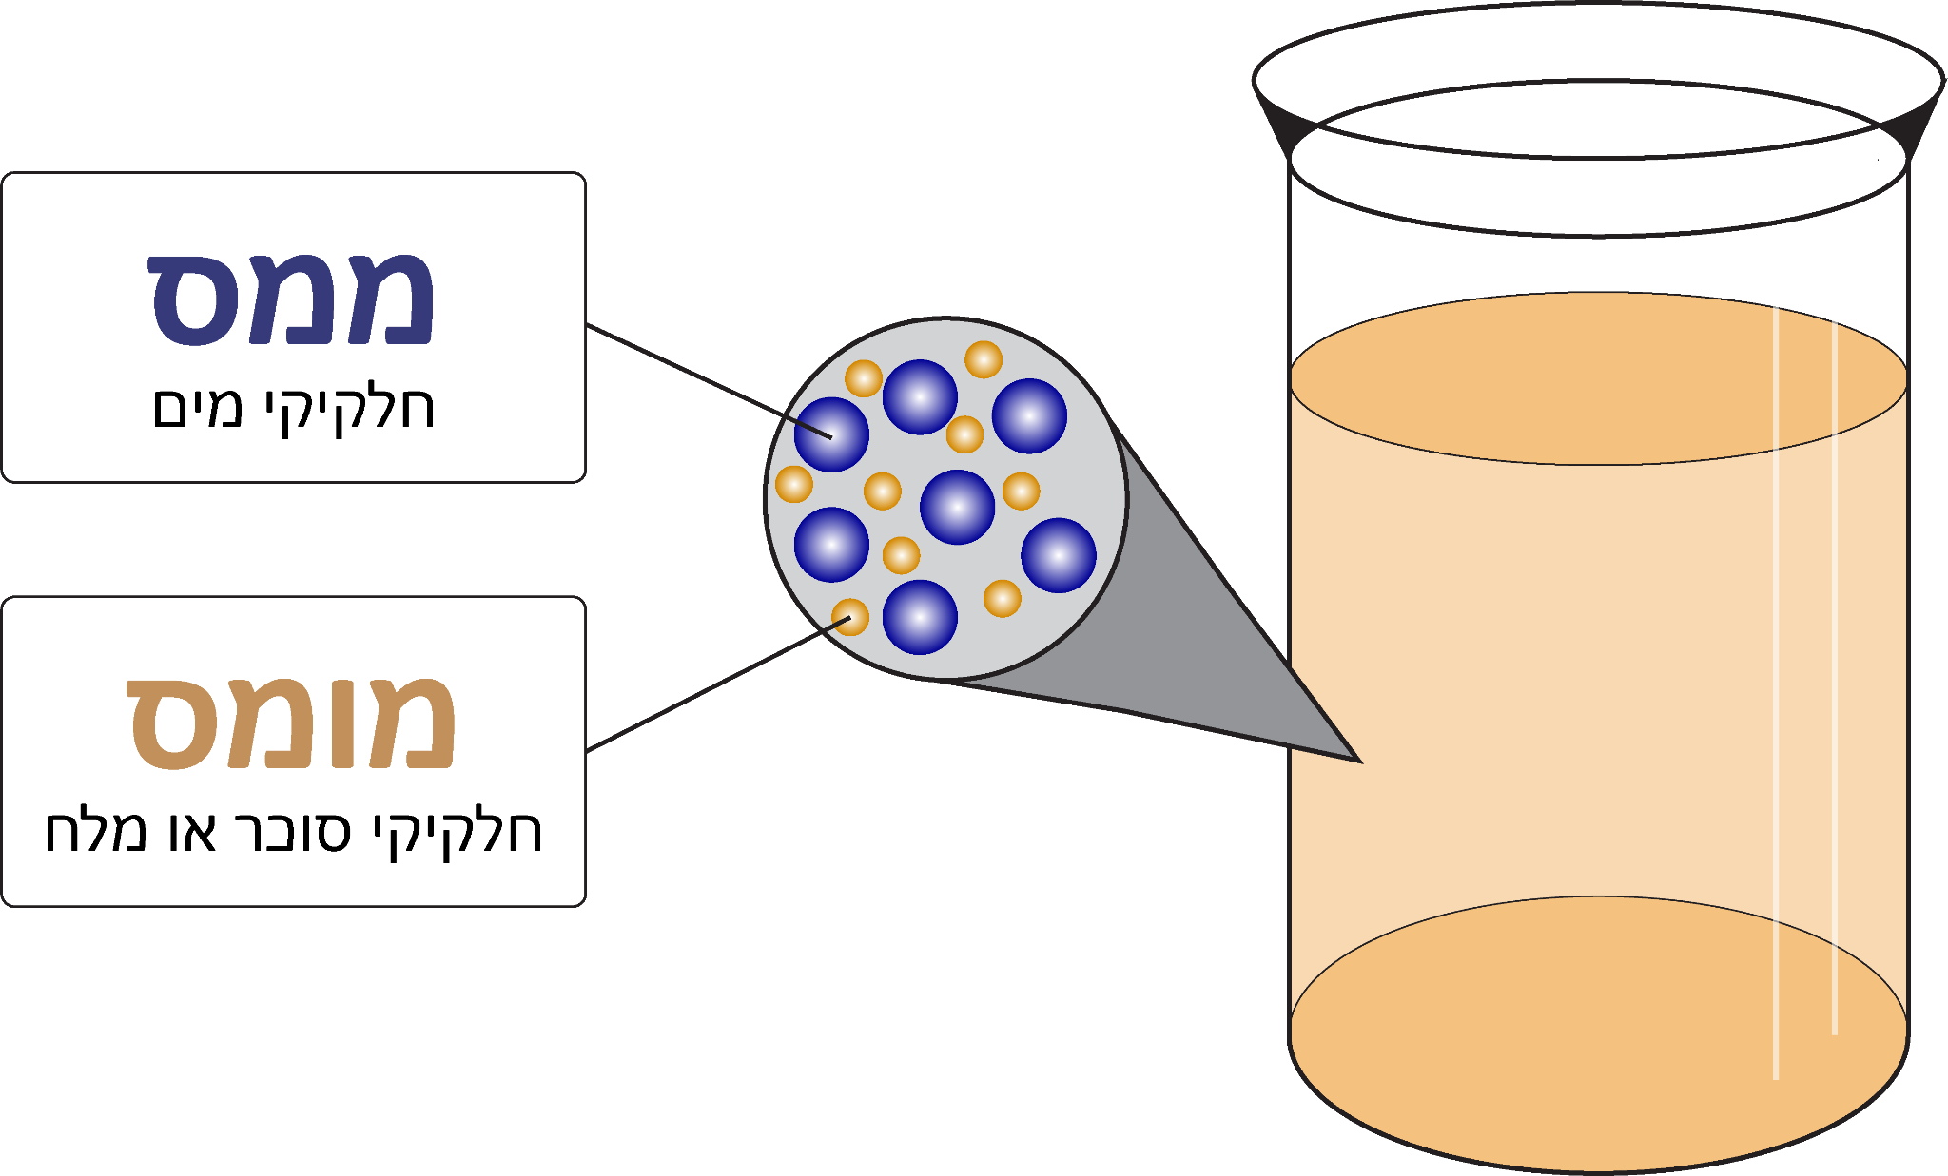
מסיסות - תכונה של חומר
1.4
מסיסות: המידה שבה חומר (גז נוזל או מוצק)
יכול להתמוסס בחומר אחר וליצור איתו תערובת אחידה.
מים מתוקים הם מים שיש בהם
כמות נמוכה של מלחים שהתמוססו במים
Notes:
מסיסות: המידה שבה חומר (גז נוזל או מוצק) יכול להתמוסס בחומר אחר וליצור איתו תערובת אחידה.
מים מתוקים הם מים שיש בהם כמות נמוכה של מלחים שהתמוססו במים.
(הרחבה מתוך אתר מכון דוידסון)
https://davidson.weizmann.ac.il/online/maagarmada/chemistry/%D7%90%D7%99%D7%9A-%D7%9E%D7%AA%D7%9E%D7%95%D7%A1%D7%A1-%D7%9E%D7%9C%D7%97

Slide 38
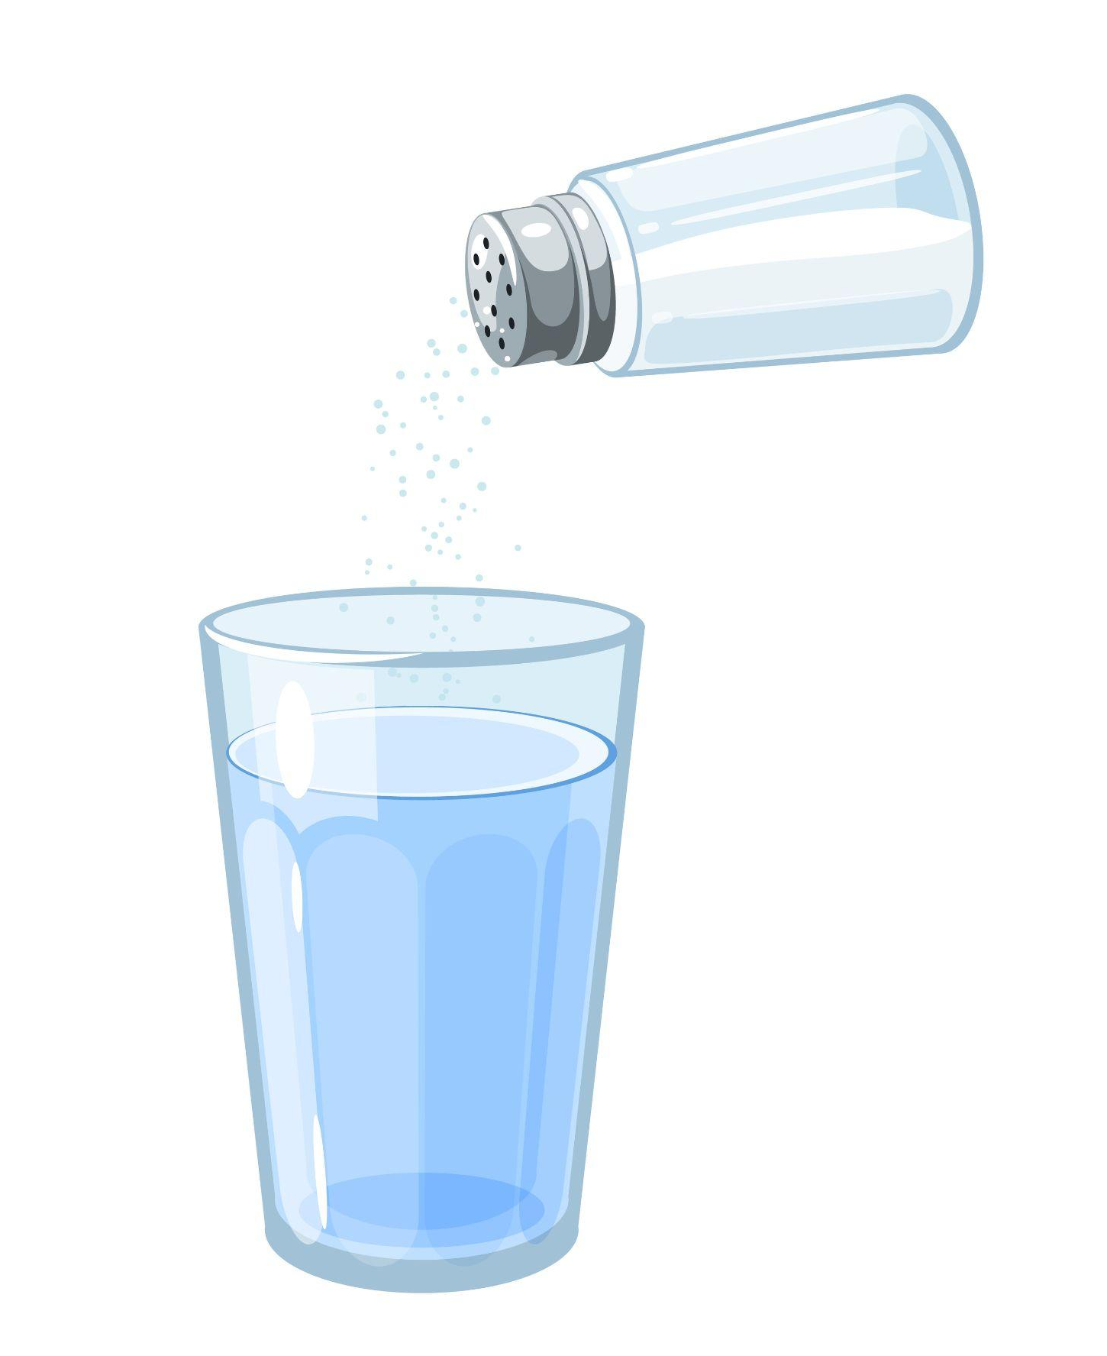
מה היה קורה אם היינו שותים מים מלוחים?- הרחבה
1.4
אי אפשר לשתות מי מלח
המלח העודף במים ייבש אתכם במקום לספק לכם נוזלים!
רמת מלח גבוהה מוציאה מים מרקמות הגוף,
מה שהופך אותנו לצמאים יותר,
מגביר את ייצור השתן ומוביל להתייבשות חמורה אף יותר.
Notes:
מה היה קורה אם היינו שותים מים מלוחים?
המלח העודף במים ייבש אתכם במקום לספק לכם נוזלים!
רמת מלח גבוהה מוציאה מים מרקמות הגוף, מה שהופך אתכם לצמאים יותר, מגביר את ייצור השתן ומוביל להתייבשות חמורה אף יותר.

Slide 39
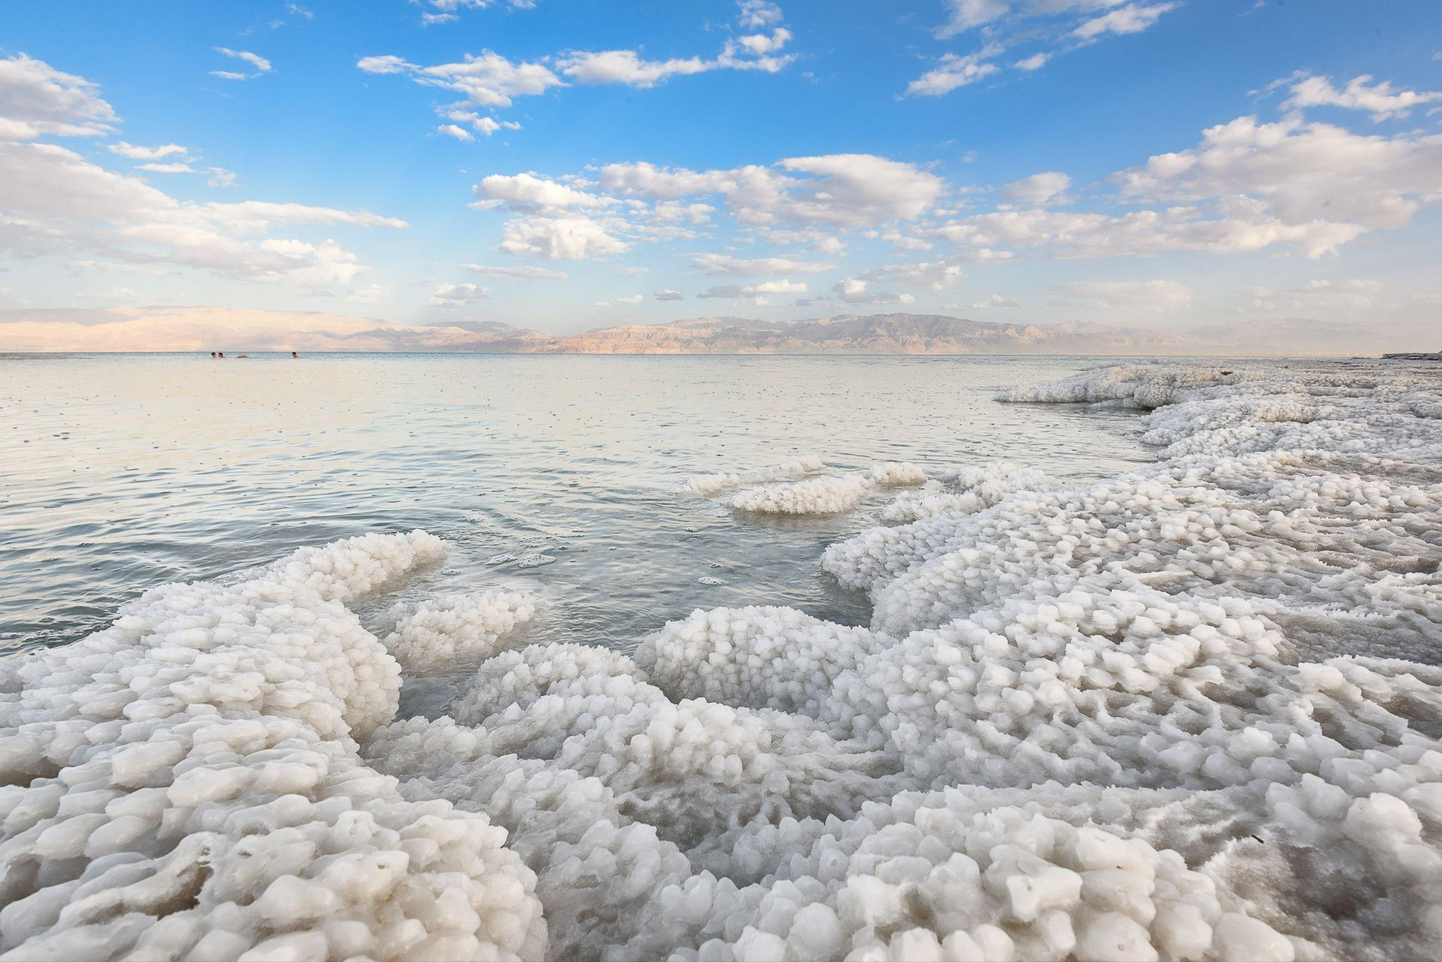
בריכות אידוי בים המלח- הרחבה
1.4
מסיסות נמדדת על פי כמות החומר הגדולה ביותר (בגרמים) שאפשר להמיס בחומר אחר ולקבל תערובת אחידה
Notes:
חיבור ל"תמונה הגדולה" (דוגמה מהארץ)
דוגמה של בריכות האידוי בים המלח, בהן בהתחלה הממס הוא המים והמומס הוא מלח, עד שהמים מתאדים ומפרידים את המלח מהמים.

Slide 40
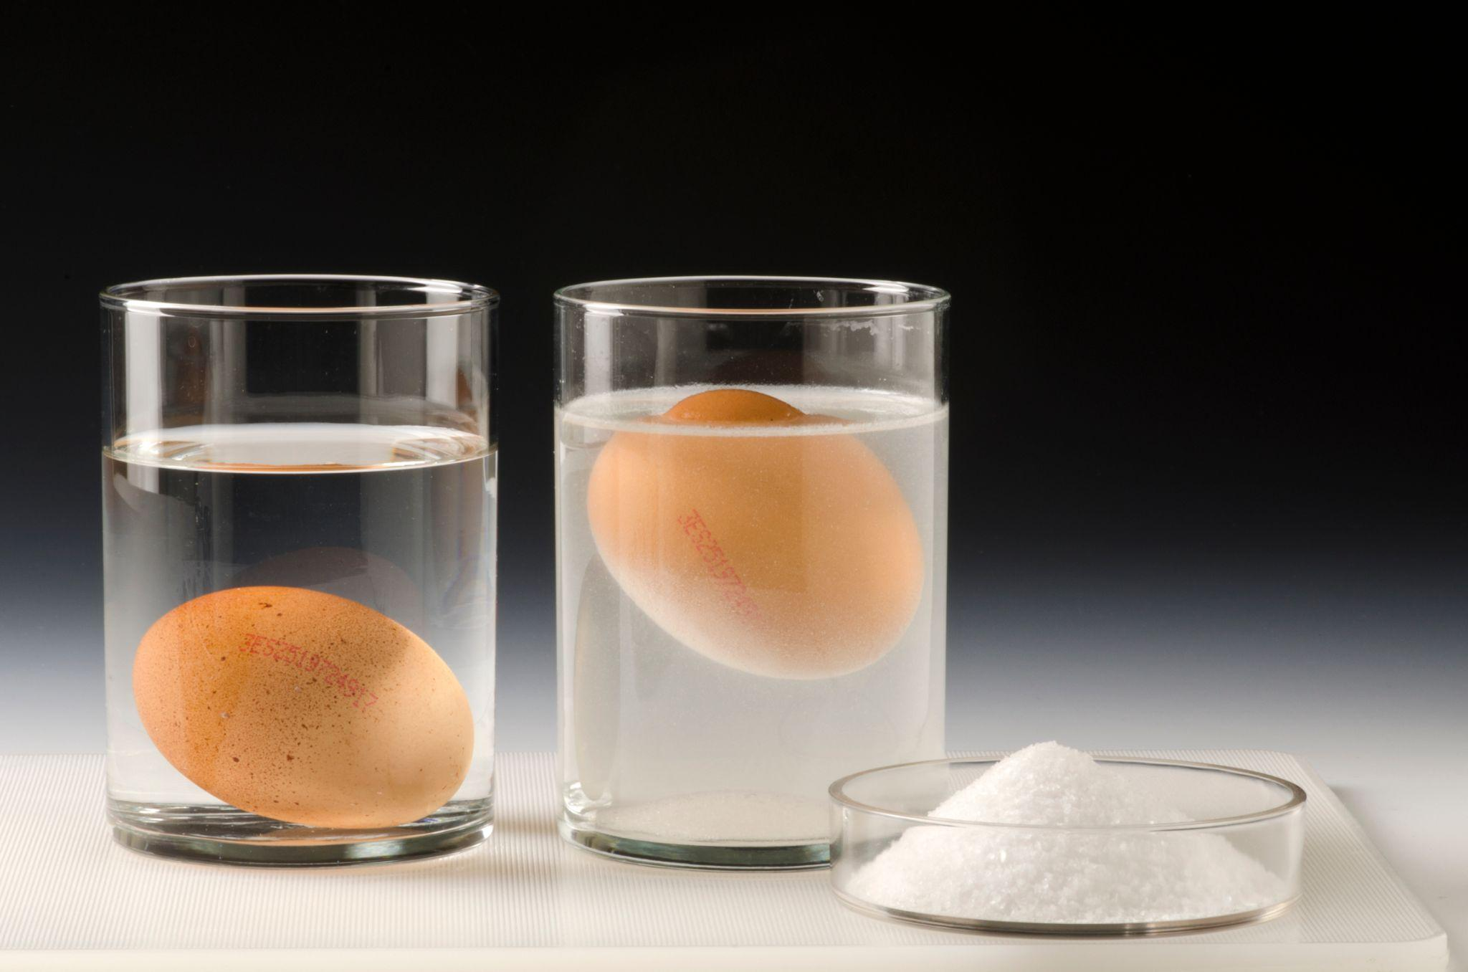
מדוע צפים בקלות בים המלח?- הרחבה
היכולת של חומר לצוף על פני הנוזל נקראת ציפה, והיא תלויה בצפיפות החומר ולא במסה שלו.
אם צפיפות החומר קטנה מצפיפות החומר שבו הוא נמצא הוא יצוף על פניו
1.4
Notes:
מומלץ לבצע כניסוי בכיתה מדעית או אם יש זמן ורצון לבצע ניסוי (או לבצע בפרק 3, כי גם שם יש קישור לנושא) -
ניתן להתייחס לנושא הציפה גם בשיעור 2.3 (פרק 2). מתאים לכיתות מדעיות - על ציפה וצפיפות - מדוע צפים בקלות בים המלח. ניתן לערוך הדגמה בכיתה או לתת כמשימת בית. https://davidson.weizmann.ac.il/online/scienceathome/%D7%91%D7%99%D7%A6%D7%94-%D7%A9%D7%95%D7%A7%D7%A2%D7%AA-%D7%9E%D7%A8%D7%97%D7%A4%D7%AA-%D7%95%D7%A6%D7%A4%D7%94
בספר מדעי החומר לכיתה ז' (מטח) - עמ' 74 - 75 וניסוי בעמוד 76

